Slide 1
计算机网络 教案使用说明
Notes:
请各位使用此教案的老师，将XXXX替换成自己的名字和学校名称等，再在PPT母版中加入自己学校的图标。
在PPT母版中加入学校图标的方法：
1、打开幻灯片母版：PPT菜单->视图->幻灯片母版；
2、将母版的P3和P4右上角的“我的学校”图标，删去并换成自己学校的图标；
3、页面最上面菜单中，关闭母版。祝贺你：PPT每页正文均有自己学校的图标了！

Slide 2
计算机网络课程教案使用说明
本教案采用共建共享方式，免费使用
由来自全国的几十位教师，根据各自专长，在现有教材、教案和互联网电子资源等基础上，制作整理完成
教案包括引言、物理层、链路层、MAC子层、网络层、传输层、应用层、网络安全、网络新技术，以及网络实验(PDF文档)
除实验为PDF文档外，其余均为PPT格式（约1500页PPT）
欢迎各位老师根据各自教学内容及学时等按需修改和使用
欢迎各位老师加入社区（加入方式见版权声明页）
免费下载最新版本
交流计算机网络课程教学心得
如有修改或完善的建议意见请发送至邮箱network_course@163.com

Slide 3

计算机网络课程教案使用说明
版权声明
本教案中所有原创内容，包括但不限于文字、图片、图表、版面设计、标题等的版权归计算机网络教案社区所有，并受著作权法保护
读者可以将本教案的全部或部分内容免费用于非商业用途，但在使用本教案内容时请注明来源和版权声明，即“内容来自： 计算机网络教案社区，版权归原作者所有”
对于不遵守此声明或者其他违法使用本教案内容者， 我们将保留依法追究其侵权责任的权利
本教案如涉及特定版权内容，请版权方在社区提供 相关信息以便及时删除该内容
计算机网络教案社区
QQ群：808962782

Slide 4
计算机网络课程教案使用说明
PPT使用方式
各位老师使用此教案前，可以将PPT首页的XXXX替换成自己的名字和学校名称等，再在PPT母版中加入自己学校的图标
在PPT母版中加入学校图标的方法
1、打开幻灯片母版：PPT菜单->视图->母版->幻灯片母版
2、将母版的P3和P4右上角的“我的学校”图标，删去并换成自己学校的图标
3、页面最上面菜单中，关闭母版
祝贺你：PPT每页正文均有自己学校的图标了！

Slide 5
新型网络及网络新技术
授课教师：XXXXX
XXXX大学
致谢社区成员
清华大学 崔勇 | 辽宁大学 曲大鹏
西安理工大学 李军怀 | 大连理工大学 孙伟峰
中科院信息技术研究所 熊刚、丁嘉宁、苟高鹏、刘畅

Slide 6
本章内容
1.物联网起源、概念
2.物联网的原理
3.物联网关键技术
物联网
工业互联网
命名数据网络NDN
软件定义网络SDN
网络与机器学习
区块链与区块链网络
网络测量新技术

Slide 7
物联网起源、概念
物联网起源
1999年，在美国召开的移动计算和网络国际会议上，Kevin Ashton提出基于互联网、RFID技术、EPC标准在计算机互联网的基础上，利用射频识别技术、无线数据通信技术等，构造出一个实现全球物品信息实时共享的实物互联网“Internet of Things”的方案，这是物联网概念首次被正式提出来。
2005年， ITU报告：物联网是通过RFID和智能计算等技术实现全世界设备互连的网络。
2008年，IBM提出：把传感器设备安装到各种物体中，并且普遍连接形成网络，即“物联网”，进而在此基础上形成“智慧地球“。
2009年，欧洲物联网研究项目工作组制订《物联网战略研究路线图》。
1.1 物联网起源、概念
Notes:
“物联网”概念的问世,打破了之前的传统思维。
过去的思路一直是将物理基础设施和IT基础设施分开：一方面是机场、公路、建筑物,而另一方面是数据中心,个人电脑、宽带等。
在“物联网”时代,钢筋混凝土、电缆将与芯片、宽带整合为统一的基础设施,在此意义上,基础设施更像是一块新的地球工地,世界的运转就在它上面进行,其中包括经济管理、生产运行、社会管理乃至个人生活。
世界上的万事万物，小到手表、钥匙，大到汽车、楼房，只要嵌入一个微型感应芯片，把它变得智能化，这个物体就可以“自动开口说话”。再借助无线网络技术，人们就可以和物体“对话”，物体和物体之间也能“交流”，这就是物联网。
“如果物联网再搭上互联网这个桥梁，在世界任何一个地方我们都可以即时获取万事万物的信息。可以这么说，物联网加上互联网等于智慧地球。”

Slide 8
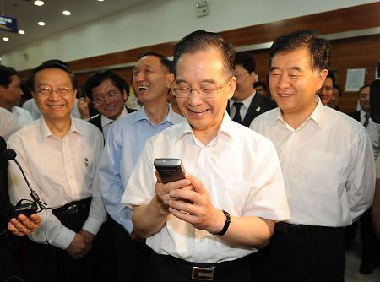
物联网起源、概念
“感知中国”中心
2009年8月7日，温家宝总理考察中科院无锡高新微纳传感网工程技术研发中心后，指示“尽快建立中国的传感信息中心，或者叫‘感知中国’中心”。
物联网发展
2010年3月5日，第11届全国人民代表大会第5次会议上，物联网被首次写入《政府工作报告》。
2013年2月国务院专门出台《关于推进物联网有序健康发展的指导意见》。
2016年11月国务院《“十三五”国家战略性新兴产业发展规划》中“推动物联网、云计算和人工智能等技术向各行业全面融合渗透，构建万物互联、融合创新、智能协同、安全可控的新一代信息技术产业体系。
2018年，工信部出台《物联网发展规划2016-2020年》。
1.1 物联网起源、概念

Slide 9

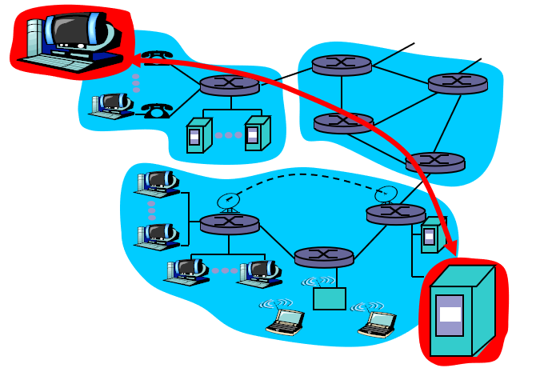



物联网起源、概念
1946-1969
1970-1995-今
2000-今
People Talk to Machine
人和机器说话
Machines Talk to Machines
机器和机器说话
人通过网络化的设备
与自然界对话
从互联网到物联网
计算机:自动计算
互联网：人与人交互
物联网：物物&人物交互
以独立计算机进行信息处理
基于计算机网络进行信息交互
万物的信息感知、交互、处理的网络
1.1 物联网起源、概念

Slide 10

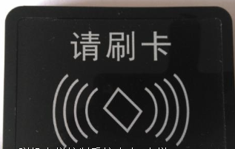
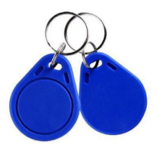
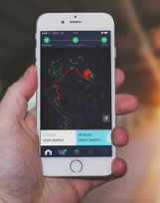

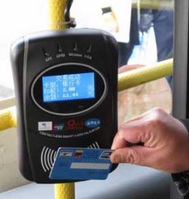
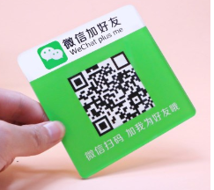

物联网起源、概念
物联网（IOT, Internet of Things）
将各种信息传感设备，如射频识别（RFID）装置、红外感应器、全球定位系统、条码等各种装置与互联网结合起来而形成的一个巨大网络，让所有的物品都与网络连接在一起，方便识别和管理。
1.1 物联网起源、概念
Notes:
物联网就是物物相连的互联网。这有两层意思:其一，物联网的核心和基础仍然是互联网，是在互联网基础上的延伸和扩展的网络;其二，其用户端延伸和扩展到了任何物品与物品之间，进行信息交换和通信，也就是物物相息。物联网通过智能感知、识别技术与普适计算等通信感知技术，广泛应用于网络的融合中，也因此被称为继计算机、互联网之后世界信息产业发展的第三次浪潮。物联网是互联网的应用拓展，与其说物联网是网络，不如说物联网是业务和应用。
利用局部网络或互联网等通信技术把传感器、控制器、机器、人员和物等通过新的方式联在一起，形成人与物、物与物相联，实现信息化、远程管理控制和智能化的网络。物联网是互联网的延伸，它包括互联网及互联网上所有的资bai，兼容互联网所有的应用

Slide 11

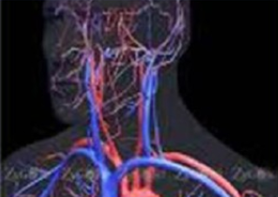

物联网的原理
物联网工作过程与人的智能处理问题过程的比较
感知
传输
处理
全面感知
可靠传输
智能处理
人的感官
人的神经
人的大脑
1.2 物联网的原理

Slide 12
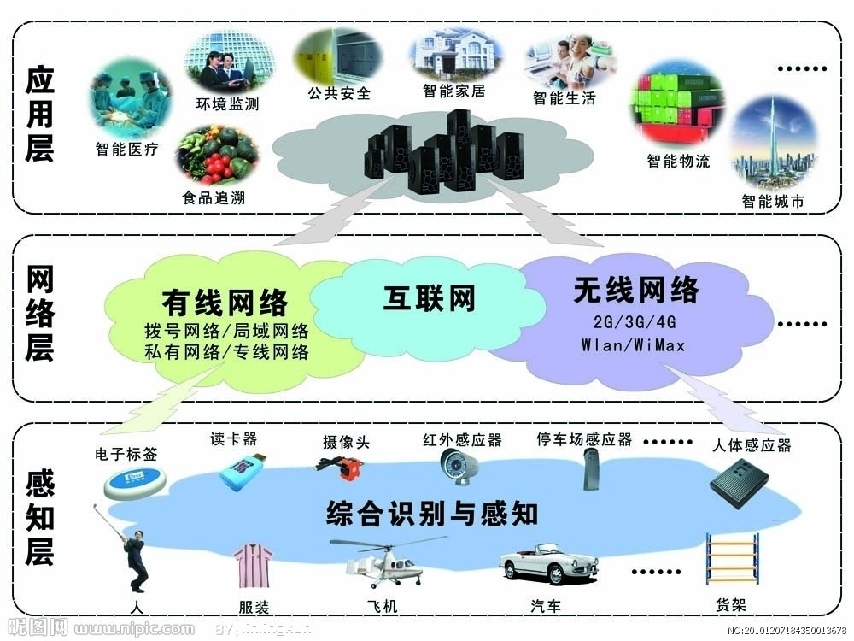
物联网的原理
物联网的层次结构
复杂、庞大的系统设计原则：分而治之
物联网是一个形式多样、涉及社会生活各个领域的复杂系统
特点：网络的异构性，规模的差异性、接入的多样性
根据物联网的技术架构，结合互联网的分层模型，对物联网分层
1.2 物联网的原理

Slide 13
物联网的原理
感知层
最底层，采集物理世界种发生的物理事件和数据，包括物理量、标识、音视频数据等
网络层
第二层，使用感知层并向上为应用层服务
由各种私有网络、互联网、有线和无线通信网等组成，负责传递感知层获取的信息
应用层
最上层，为用户提供智能应用
物联网和用户的接口，包括应用基础设施、中间件、运行环境和集成框架等，与行业需求相结合，实现物联网的智能应用
物联网3层模型
OSI 7层模型
TCP/IP 4层模型
应用层
网络层
感知层
应用层
表示层
会话层
传输层
网络层
数据链路层
物理层
应用层
传输层
互联网层
网络接口层
1.2 物联网的原理
Notes:
第6页，物联网原理部分，右侧有层次结构， 建议可以同网络的5层或4层结构对比一下；

Slide 14
物联网关键技术
全面感知
利用RFID、二维码、GPS/北斗、摄像头、传感器、等感知、捕获、测量的技术手段随时随地对物体进行信息采集和获取。
可靠传送
通过各种通信网络与互联网的融合，将物体接入信息网络，随时随地进行可靠的信息交互和共享。
智能处理
利用云计算、人工智能、大数据 等各种智能计算技术，对海量的跨地域、跨行业、跨部门的数据和信息进行分析处理，提升对物理世界、经济社会各种活动和变化的洞察力，实现智能化的决策和控制 。
1.3 物联网关键技术

Slide 15





物联网关键技术－感知技术
物联网感知层
感知层作用
感知层实现方式
感知层发展方向
感知和识别物体
采集和捕获信息
RFID标签和读写器
M2M终端和传感器
传感器网络和网关
摄像头和监控
GPS/北斗定位
智能家居网关
更敏感和更全面的感知能力
解决低功耗的问题
解决小型化和低成本问题
无线上联 & 有线上联
传感器
网关
RFID读写
M2M终端
传感器网络
摄像头
GPS/北斗
智能家居网关
感知层实现物的世界连接和感知的基础
1.3 物联网关键技术

Slide 16






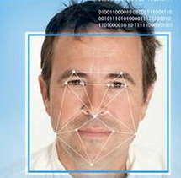

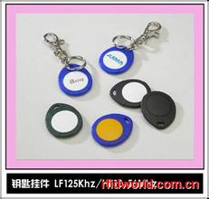
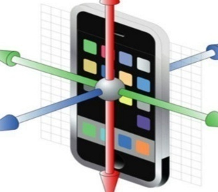
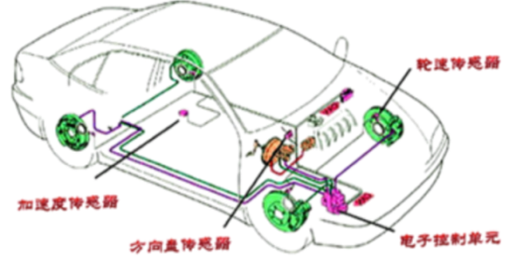
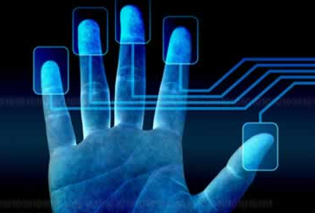
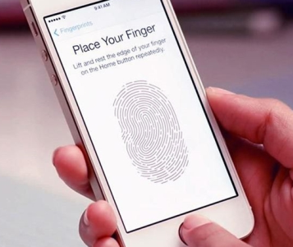
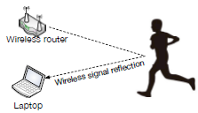
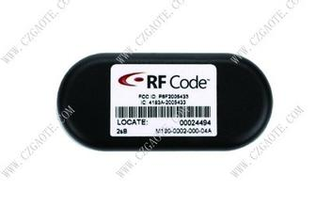
物联网关键技术－感知技术
自动识别技术(automatic identification, 简称Auto-ID)
针对物（“无生命”）的识别
针对人（“有生命”）的识别
一维码、二维码
NFC智能卡（C Smart Card）
声音识别技术
人脸识别技术
射频识别技术(RFID)
传感技术
指纹识别技术
行为识别等
1.3 物联网关键技术

Slide 17







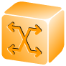

物联网关键技术－数据传输技术
物联网网络层
网络层作用
网络层主要层次
网络层发展方向
连接感知层和应用层
随时随地的连接实现
接入网: 有线/无线等各种类型的接入形式
核心网: 统一IP协议上的大带宽的可靠网络
业务支撑平台: 业务统一管理部署和运营支撑
扩展规模，以实现无处不在
边缘智能化
多种网络的融合
IP统一协议有效降低实现成本
规模扩展带来IPv6的发展动力
业务支撑平台
提供终端和业务的通道和联动控制逻辑
实现不同终端和业务统一管理、部署和扩展
针对客户提供用户自定义业务环境和接口
业务平台
鉴权平台
计费平台
经营分析平台
核心网络&业务网关
统一IP协议的高效率的核心网络/设备/接口
针对海量流量和高可靠性要求的拓扑和机制
边缘业务控制实现业务感知、控制和策略转发
接入网络
无线接入：3G/4G/5G/WLAN/WiMax/NBIOT/LORA
有线接入：光纤（PON）和铜线（xDSL）
汇集承载：IP化传输网络（PTN/CE）
ONU
网络层提供数据传输的各种手段，
如有线、WiFi、红外、蓝牙、NBIOT、LORA、3/4/5G等
1.3 物联网关键技术

Slide 18


物联网关键技术－数据传输技术
网络层关键技术
高/低速、近/远距离无线通信技术、低功耗路由、自组织通信、无线接入M2M通信增强、IP承载技术、网络传送技术、异构网络融合接入技术等
典型物联网传输技术
5G
NB-IOT
LORA
远距离无线电(Long Range Radio)，低功耗局域网无线标准，最大特点是在同样的功耗条件下比其他无线方式传播的距离更远，实现了低功耗和远距离的统一，它在同样的功耗下比传统的无线射频通信距离扩大3-5倍。
LORA
窄带物联网(Narrow Band Internet of Things)是IoT领域一个新兴的技术，支持低功耗设备在广域网的蜂窝数据连接，也被叫作低功耗广域网(LPWAN)。
NB-IOT
定义了eMBB、uRLLC、mMTC三大应用场景，主要提供高速率(10Gbit/秒）、低时延(1ms)、大连接服务(一百万/平方公里服务。
5G
1.3 物联网关键技术
Notes:
在物联网中，对传统网络技术有哪些应用或新需求？
也可以在典型传输技术方面，结合传统网络的知识点或知识结构。

Slide 19







物联网关键技术－智能处理
物联网应用层
应用层作用
应用层主要应用方向
应用层发展方向
信息技术与行业专业技术结合
实现广泛智能化应用
智慧城市
智能交通
智能家居
智能制造
智慧医疗
智慧农业
信息技术与行业的深度融合
信息的社会化共享和安全保障
基于云计算的应用整体架构
云计算是应用大规模部署关键
云计算资源
云计算业务
物联网典型应用领域
智慧城市
智慧工厂
计算能力
SaaS
智能交通
智能医疗
存储能力
PaaS
智能家居
智慧农业
资源调度
IaaS
典型应用领域
应用层是物联网的智能中枢，涉及不同领域的应用场景
1.3 物联网关键技术
Notes:
左下角应用方向：修改

Slide 20
本章内容
1.工业互联网背景
2.工业互联网内涵
3.工业互联网与传统Internet的不同
4.工业互联网标准
5.工业互联网体系架构
6.工业互联网技术体系
7.工业互联网现状
8.工业互联网中的TSN
9.工业互联网数据平台和云平台
10.网络互联—工业互联网发展趋势
物联网
工业互联网
命名数据网络NDN
软件定义网络SDN
网络与机器学习
网络测量新技术

Slide 21


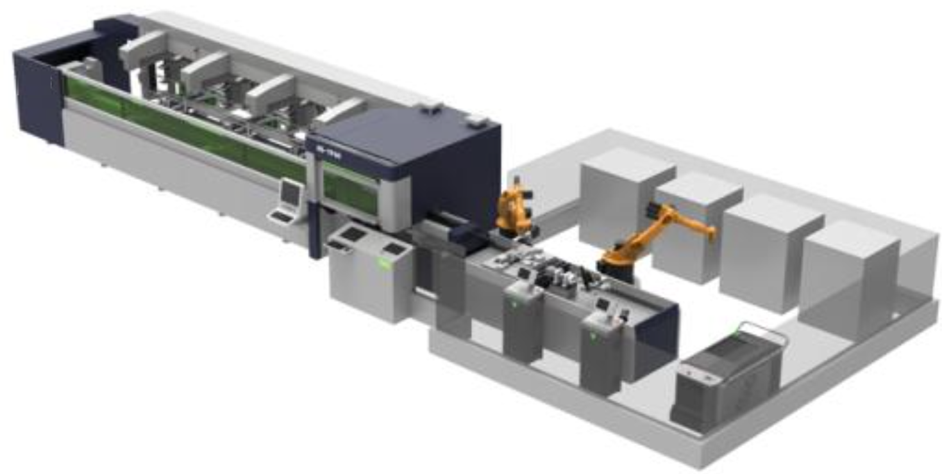
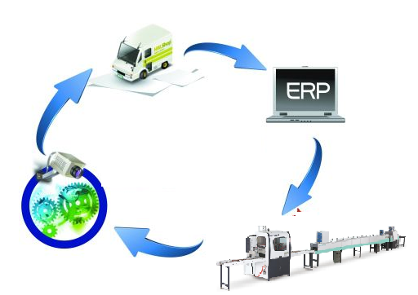
工业互联网背景
大力推进工业强基、智能制造、绿色制造等重大工程，加快发展先进制造业。
智能工厂是实现智能制造的重要载体。
工业互联网促进智能工厂新的应用需求。
智能化生产
网络化协同
个性化定制
服务化延伸
特点：
生命周期价值链环节多
设备种类繁杂
网络类型混乱
2.1工业互联网背景
Notes:
工业物联网一直是国内外的重点发展领域，如我国的中国制造2025，欧美的工业4.0等
有智能工厂的需求，以及（图上所示）的需求和特点

Slide 22



工业互联网内涵
工业互联网是互联网和新一代信息技术与全球工业系统全方位深度融合集成所形成的产业和应用生态，是工业智能化发展的关键综合信息基础设施。
工业互联网是网络，实现机器、物品、控制系统、信息系统、人之间的泛在联接
工业互联网是平台，通过工业云和工业大数据实现海量工业数据的集成、处理与分析
工业互联网是新模式新业态，实现智能化生产、网络化协同、个性化定制和服务化延伸
智能化生产
服务化延伸
工业互联网应用
—智能制造模式、业态
个性化定制
网络化协同…
工业互联网网络体系
—全球互联智能制造基础设施
端到端数据流动
工厂外网络/
全球互联网络
云计算
IT网络
云计算/
边缘计算
工厂内网络
OT网络
工业互联网终端
—机器、物料、控制系统、信息系统、智能产品、人……
2.2 工业互联网内涵
Notes:
此处是介绍工业互联网的定义，如课件上的展示
包含 传感技术、云计算技术、数字孪生、边缘计算、人工智能服务能技术

Slide 23
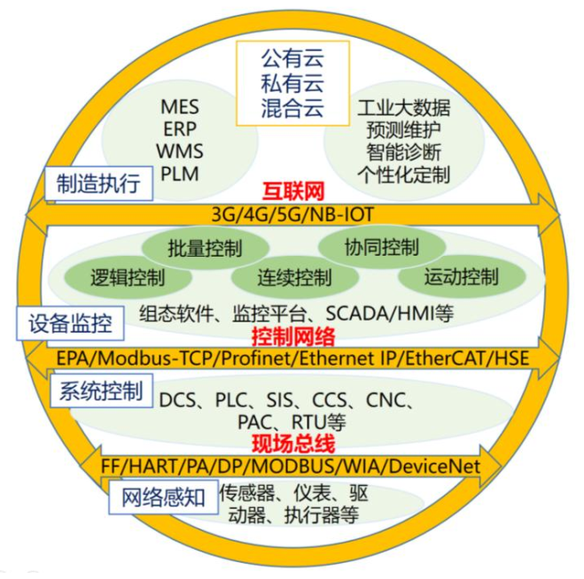
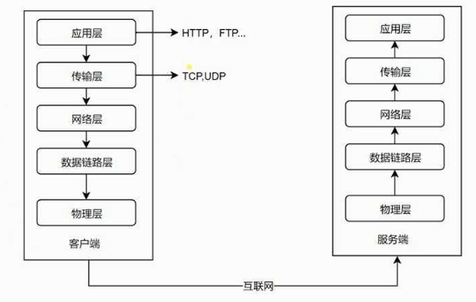
工业互联网与传统Internet的不同
分为IT网络（传统Internet）和OT网络（工业以太网等）
OT网络面向车间、数据量大、时间尺度多样，对时间要求敏感
专门的OT网络：工业以太网、时间敏感网络TSN等
差错控制、安全性要求高
工业网络类型多样
2.3 工业互联网与传统Internet的不同
Notes:
与传统互联网相比，工业互联网的数据更大、对实时性要求更好，对时间延迟要求更高等特点，带来了更多的挑战。

Slide 24
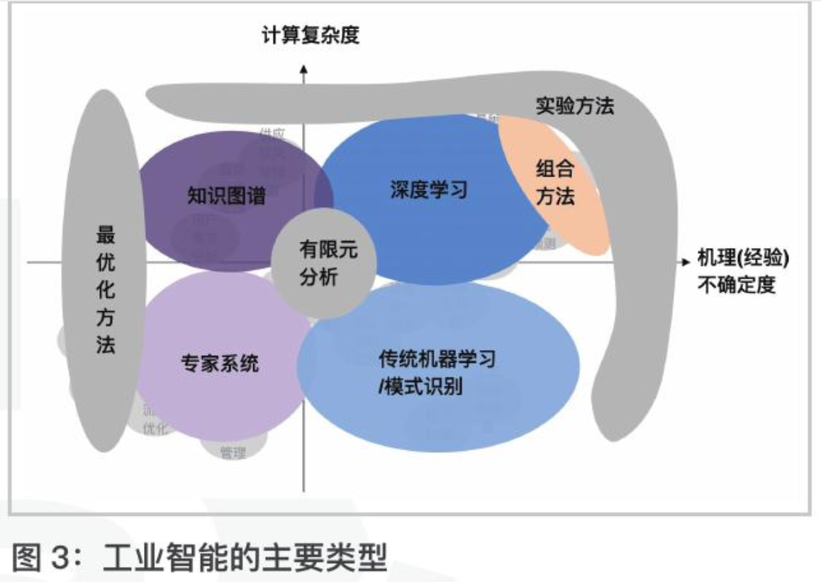
工业互联网标准
出自《工业互联网体系架构（版本2.0）》白皮书
工业互联网产业联盟AII
http://www.aii-alliance.org/index.php?m=content&c=index&a=show&catid=19&id=1490
2.4 工业互联网标准
Notes:
在工业互联网相应标准中，工业互联网涉及到 “最优化方法”“知识图谱”…… 图上所列的与机器学习相关的技术。

Slide 25
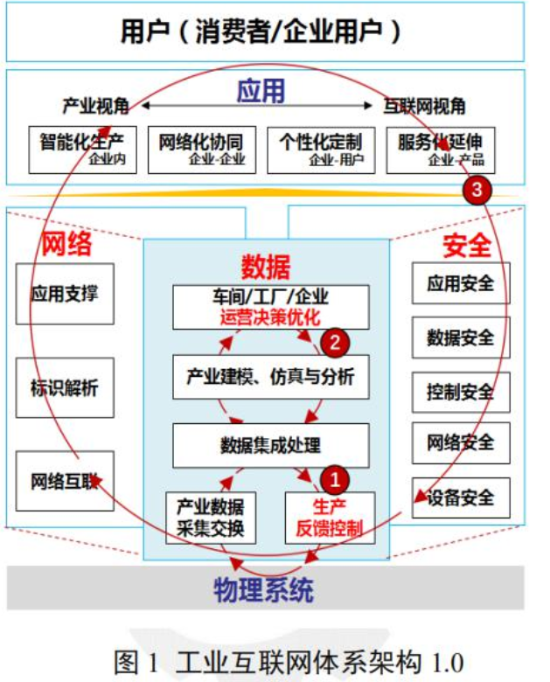
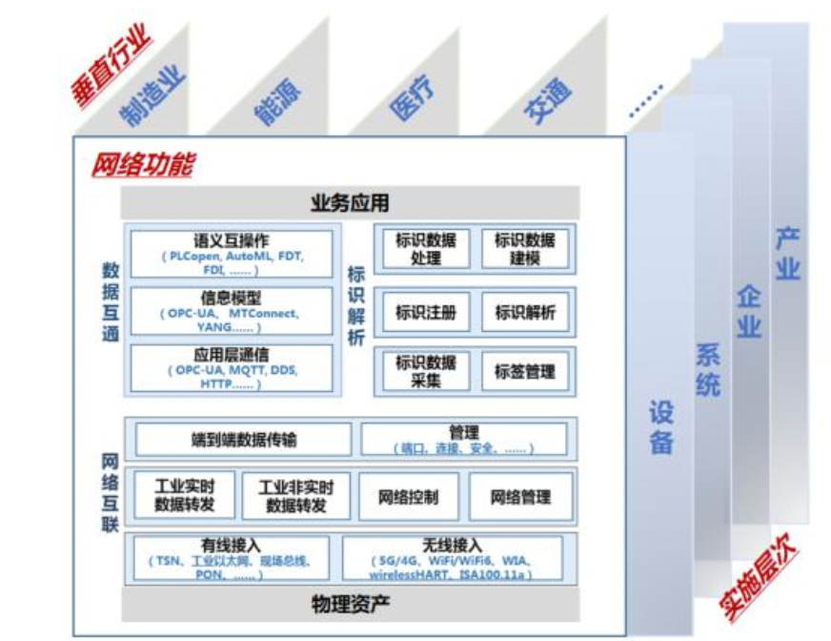
工业互联网体系架构
工业互联网体系架构1.0
工业互联网功能视图网络体系架构
2.5 工业互联网体系架构
https://www.sohu.com/a/390526830_478183
Notes:
左图和由图分别是工业互联网体系架构1.0；工业互联网功能视图网络体系架构。
从图上看，工业互联网也和网络协议栈一样，是分层的
特别是功能是图上，从三个不同的维度给划分了层次

Slide 26
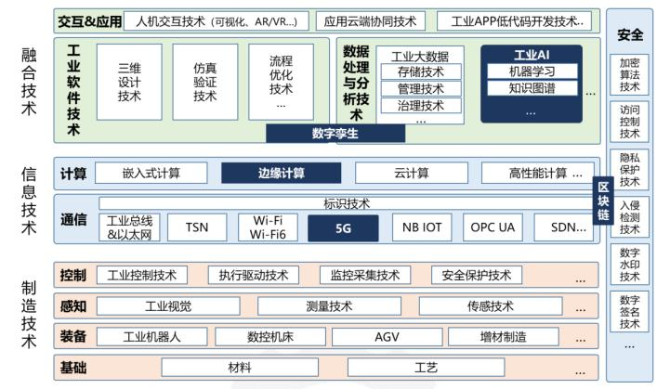
工业互联网技术体系
2.6 工业互联网技术体系
Notes:
此图为工业互联网技术体系图，除了计算机网络的技术外，还包含了融合技术、信息技术、制造技术、安全技术等
如…… 课按需要解释图

Slide 27
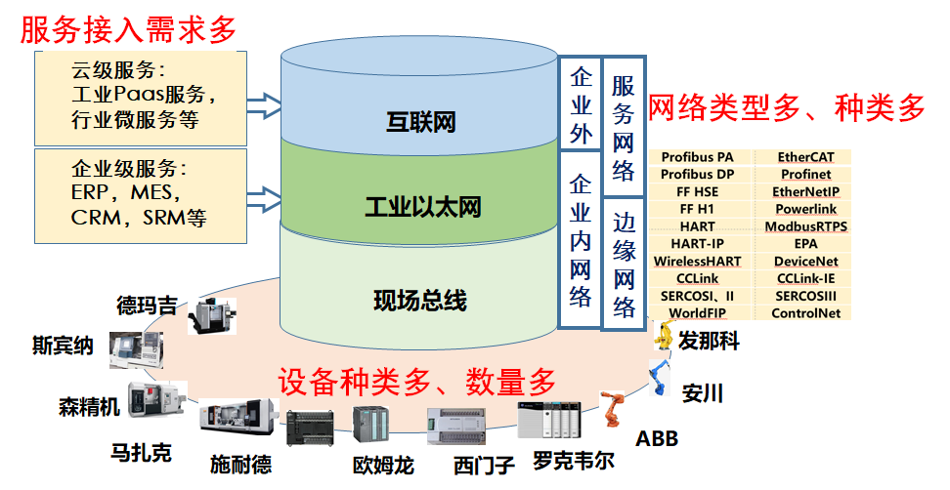
工业互联网现状
包括现场总线、工业以太网、互联网三个层次
2.7 工业互联网现状
Notes:
有了标准和体系后，现在的工业互联网产品和设备，从设备上包含 西门子、欧姆龙、ABB……等厂商
现场总线、工业以太网更包含了20多种工业总线，
互联网则是以计算机网络为基础，提供云级服务PaaS、微服务；企业级服务：ERP、MES、CRM等
计算机网络，涉及企业双网隔离、vpn、服务网络、边缘网络等，都是以计算机网络为基础

Slide 28
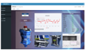
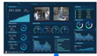
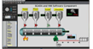
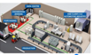

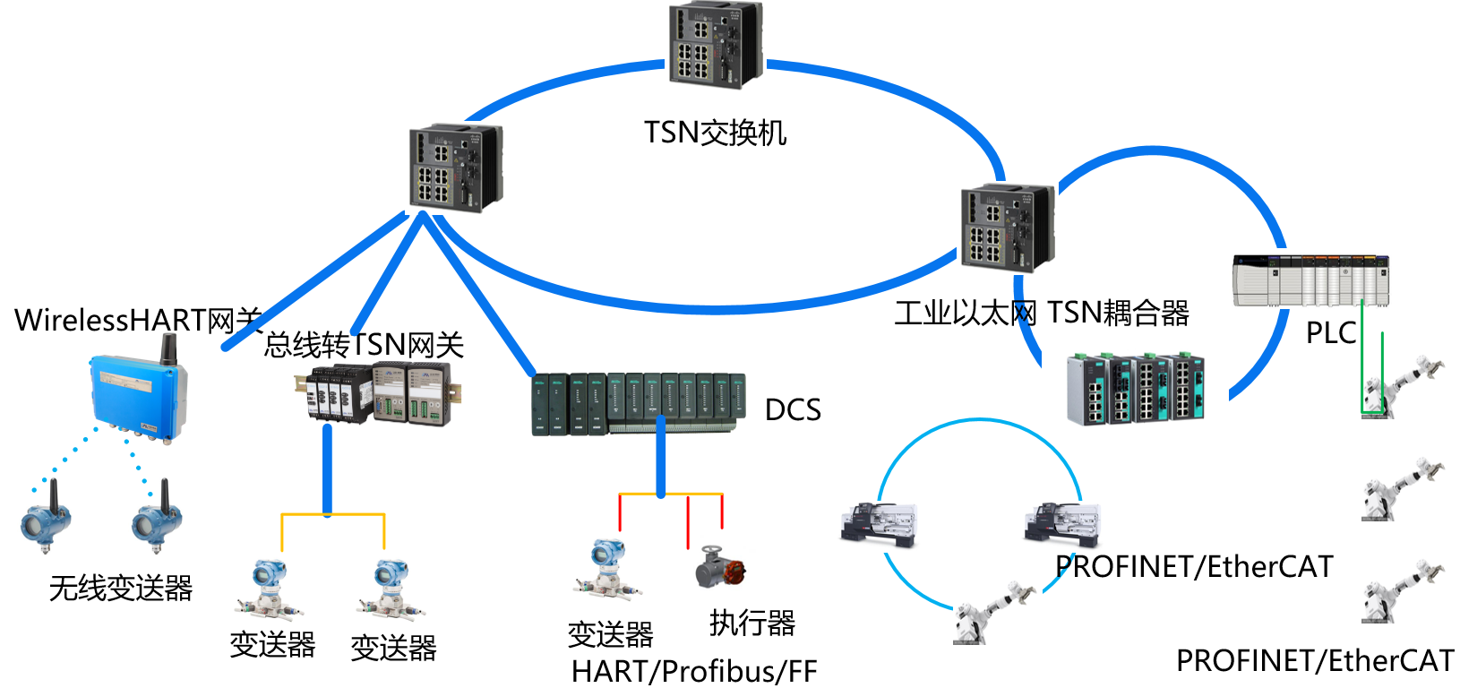
工业互联网中的TSN
设备监控
HMI/SCADA
系统控制
制造执行
时间敏感网络TSN，数据量大，延迟小
调度优化问题
地位上，TSN相对于工业互联网；类似于Internet中的LAN；是车间或工程的“局域接入”方案，是工业以太网中的新方案
互联网
时间敏感网络
通信调度优化
可靠传输优化
可靠传输优化
2.8 工业互联网中的TSN
协议分析
Notes:
因生产的要求，对时间敏感；TSN用于工业以太网中，地位上，TSN相对于工业互联网；类似于Internet中的LAN；是车间或工程的“局域接入”方案，是工业以太网中的新方案

Slide 29

工业互联网数据平台和云平台
工业应用
工业软件
工业APP
大量第三方工业应用开发商
大数据处理
工业数据平台
控制系统
传感器
智能装备
不同装备、传感和工控自动化厂商
软件定义机器/智能机器
2.9 工业互联网数据平台和云平台
Notes:
除了网络平台，工业互联网从应用上还包括数据平台和云平台
左侧是工业数据平台，右侧是云平台；按需要解释图

Slide 30
网络互联—工业互联网发展趋势
基于TCP/IP的互联网技术体系在较长时间内将是具有产业化共识的演进路径
某些环节的技术创新存在需求和可能
SDN+网络虚拟化有可能成为工业互联网网络技术发展的重要方向
5G网络将成为工业互联网接入层关键组成部分
技术改造提升网络能力（时延、带宽、资源定制、等）
工厂外
公众互联网/专线
方向
工厂内
SCM
MES
三级两层网络架构：相互隔离、封闭、标准林立（IEC标准有20多种，使用超过40种），无法实现IT与OT的充分数据流动和共享
工厂级
IT网络
ERP
CRM
网关
车间级
HMI
（人机界面接口）
现场总线/工业以太网/
无线网络
SCADA
（数据采集与监视控制）
OT网络
方向
① IP化
②扁平化
PLC
（可编程控制器）
现场总线/实时以太网/无线网络
DCS/FCS
（过程控制系统/分散控制系统）
现场级
③无线化
④灵活组网
机器1
机器2
机器3
2.10 工业互联网发展趋势
Notes:
对工业互联网的未来，将是多种网络融合，还将是基于TC/IP的互联网技术体系，将SDN引入；使用5G通信技术
按需求结施图

Slide 31
目 录
物联网
工业互联网
命名数据网络NDN
软件定义网络SDN
网络与机器学习
区块链与区块链网络
网络测量新技术
1.当今互联网发展趋势
2.TCP/IP协议
3.NDN的诞生与思想
4.NDN的体系结构
5.NDN的发展与挑战
6.问题与思考

Slide 32







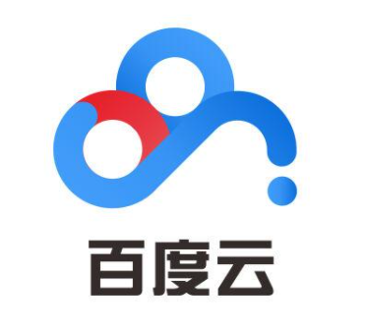


当前互联网发展趋势
互联网应用习惯出现显著变化，包括新型即时通信（微信），微博，云视频，云存储等在内的新兴互联网内容应用迅速扩散，说明用户越来越依赖互联网来进行内容的传播和分发，对于内容共享需求日益强烈
3.1 当前互联网发展趋势
Notes:
路由 VS. 转发

Slide 33
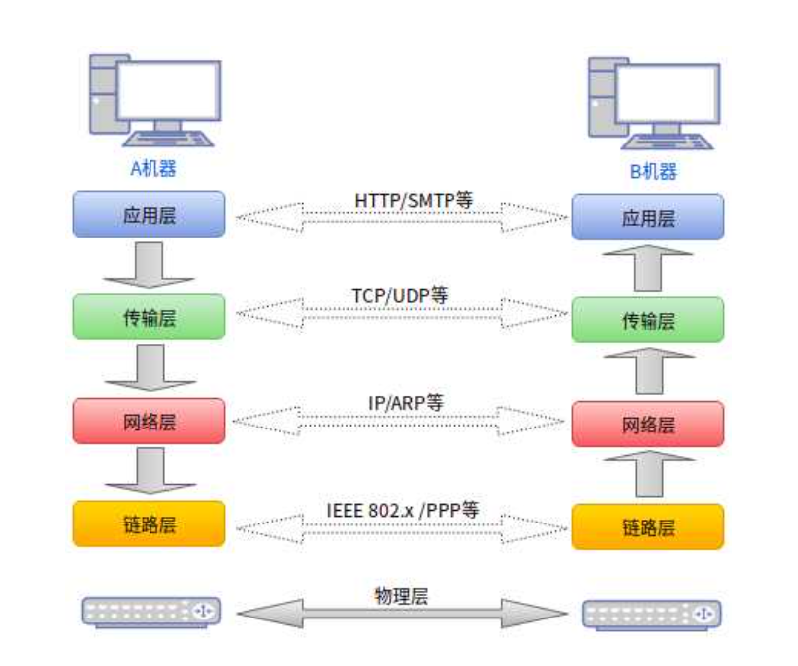
TCP/IP协议
特点：
在两个实体之间端到端的数据交换
优势
在数据帧的设计上简单，标准统一，兼容异构的网络互联互通，良好的破坏恢复机制，低数据开销
3。2 TCP/IP协议
Notes:
路由 VS. 转发

Slide 34
TCP/IP协议
扩展性
流量激增、服务质量不佳、路由表冗余等
组播
IP组播协议事后添加，未在局域网之外的环境中大规模使用
资源浪费
互联网存在大量重复传输
安全性
DNS欺骗、IP伪造、报文窃取等
移动性
传输协议绑定地址以确定通信会话，地址变化就会中断会话
网络拥塞
带宽竞争和拥塞会导致骨干网压力，网络出入口压力大
3.2 TCP/IP协议

Slide 35
NDN的诞生与思想
未来互联网体系结构（FIA）计划：
NDN（Named Data Network）：直接提供面向内容的功能
Mobility First：致力于对无缝的平滑的移动性的支持，它以支持移动节点间的通信为主
Nebula：建立一个以云计算为中心的体系结构
XIA：构建一种具有可信，支持长期更新的多种使用模型，支持长期的技术革新，支持不同网络组成角色间的明晰的接口的未来互联网体系结构
3.3 NDN的诞生与思想
Notes:
2010年美国NSF设立了未来互联网体系结构（FIA）计划。
FIA资助了4个项目，分别致力于未来网络体系结构研究和设计的不同方向：

Slide 36
NDN的诞生与思想
思想：
以内容为中心
数据可以来自任何缓存信息的节点
每个数据包必须有数字签名
优势：
高效
更适合现代场景如移动互联网、物联网、时延容忍网络等
安全
3.3 NDN的诞生与思想
Notes:
数据可以来自任何节点；（不用都从服务器拿数据，可以从就近的缓存获取）
每个数据包必须有数字签名；（保证安全可靠）
高效。（多源多路径，组播发送，缓存）
适合现代场景如移动互联网、物联网、灾害救援、时延容忍网络(DTN）等。（无需建立管道连接）
安全。（数据有签名，需要时可加密；应用程序开发时就考虑数据安全，而非事后弥补

Slide 37
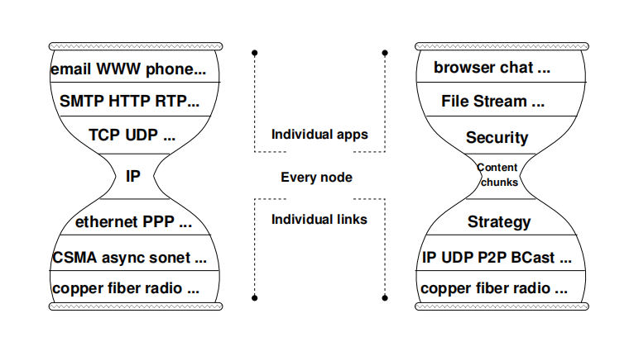
NDN的体系结构
以内容为中心（新细腰结构）：
TCP/IP以地址为中心，通过上层和下层技术的独立革新使得因特网普及率能够迅速增长
NDN采用基于内容本身的通信方式，根据内容本身对网络中的所有内容数据进行命名，在转发路由机制中通过对内容数据的名字匹配检索获取信息，即不再关心内容数据的存储位置，而直接提供面向内容的服务
3.4 NDN的体系结构
Notes:
今天因特网的沙漏体系结构以通用的网络层为中心，通过上层和下层技术的独立革新使得因特网普及率能够迅速增长。但也正是这个“细腰”的结构无法很好地适应网络向信息中心网络（ICN）转变趋势，制约了互联网的快速发展。
NDN保留了细腰结构，这种改进的核心关键在于完全舍弃了基于IP地址的通信方式

Slide 38
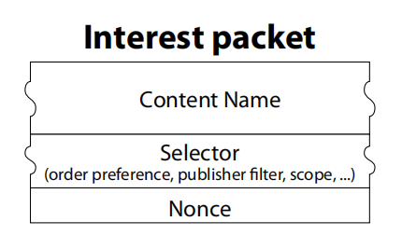
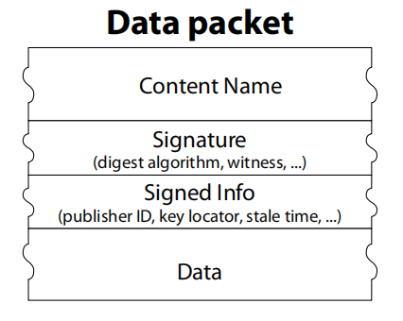
NDN的体系结构
包格式
兴趣包
Content Name：内容名
Selector：包括偏好约束、发布者过滤和关联内容数量等
Nonce：随机数来避免兴趣包转发循环
数据包
Content Name：内容名
Signature：对应的发布者的签名
Signed Info：签名信息
Data：内容数据
3.4 NDN的体系结构

Slide 39
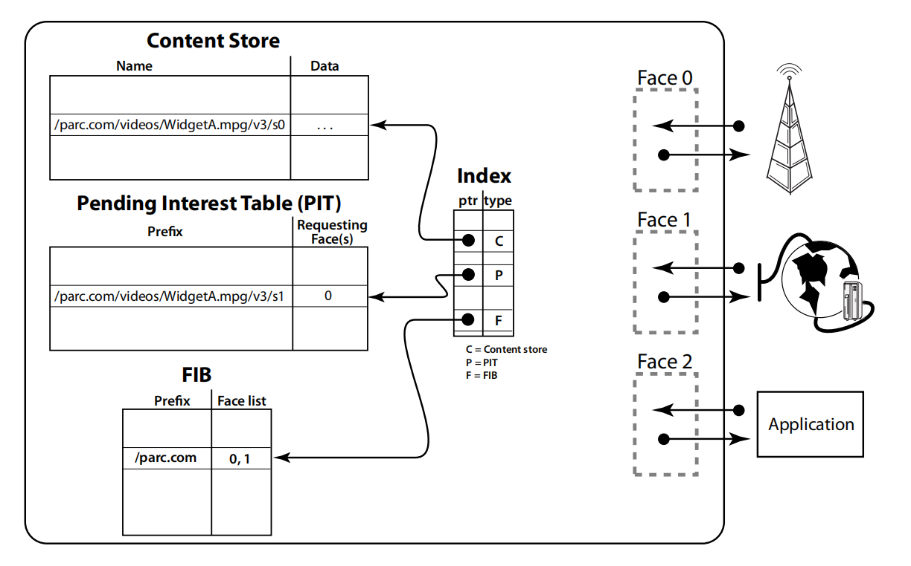
NDN的体系结构
三种数据结构
内容存储（CS）
内部缓存存储的所有内容
待定兴趣表（PIT）
记录路由器转发但还没有被满足的所有兴趣包，包括相应接口
转发信息库（FIB）
基于名字前缀匹配
3.4 NDN的体系结构

Slide 40
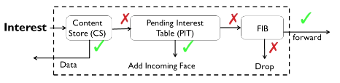
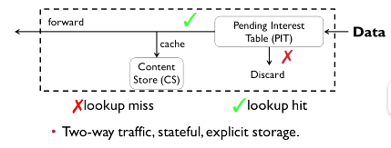
NDN的体系结构
转发过程
兴趣包
CS：是否已有缓存
PIT：是否已有其他消费者请求过，有就无需重复发送，增加一个进入接口
FIB：转发
数据包
PIT：若有关于该数据的记录，转发给所有进入接口；若无则直接丢弃
CS：执行缓存策略，继续转发
3.4 NDN的体系结构

Slide 41
NDN的体系结构
命名规则
命名属性
唯一性
持久性和位置无关性
可用性和可扩展性
安全性
命名原则
可方便实现数据复制
可重复利用缓存内容
可支持多播、移动等
3.4 NDN的体系结构

Slide 42
NDN的发展与挑战
扩展性
ICN在面对无限的信息命名空间，其扩展性问题变得更有挑战性
移动性
订阅-发布模式对于发布者的移动性支持
应用性
缺乏大规模实际场景的验证
安全性
隐私问题、信息篡改、缓存污染和访问控制等问题
3.5 NDN的发展与挑战

Slide 43
问题与思考
网络改革（IPv6）
更大的地址空间 （128位）
传输速度更快
IPv6 使用的是固定报头，提升了网络数据转发的效率
传输方式更安全
IPv6 在网络层认证与加密数据并对 IP 报文进行校验，为用户提供客户端到服务端的数据安全，保证数据不被劫持。
网络革新（NDN）
安全性
NDN不允许在授权和许可之前建立网络会话，其安全性更高
更适应边缘计算/5G
更能适应当前应用从云计算到边缘计算的趋势，以及5G等网络发展状况
3.6 问题与思考

Slide 44
本章内容
物联网
工业互联网
命名数据网络NDN
软件定义网络SDN
网络与机器学习
区块链与区块链网络
网络测量新技术
1. SDN技术学习目标
2. 软件定义网络SDN
3. SDN与OpenFlow
4. Openflow
5. Openflow例子
6. 思考
7. SDN仿真环境
8. 一个实际的SDN:Google B4
9. SDN最适合的领域是数据中心

Slide 45
SDN技术的学习目标
为什么要SDN
SDN对现有计算机网络的补充
SDN的基本概念和特征
SDN的实现（Openflow，ODL等）
4.1 SDN技术学习目标

Slide 46
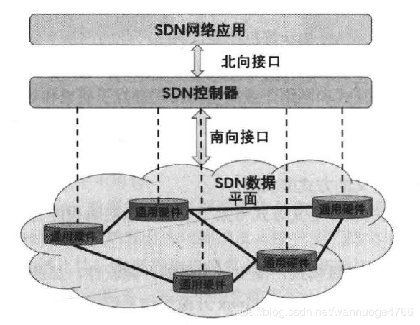
软件定义网络SDN
软件定义网络（SDN），是一种新的网络体系结构，它将转发层面与控制层面分离。
SDN控制器集中控制，具有全局视野，可以动态控制网络。SDN控制器可以根据应用数据对于网络的需求，为其计算出最优路径，并通过下发流表控制交换机转发此类数据，进而实现高效、按需的数据传输。
北向接口：是为厂家或运营商进行接入和管理网络的接口，即向上提供的接口
南向接口：管理其他厂家网管或设备的接口,即向下提供的接口
东西向接口：SDN服务器之间的接口
4.2 软件定义网络SDN

Slide 47
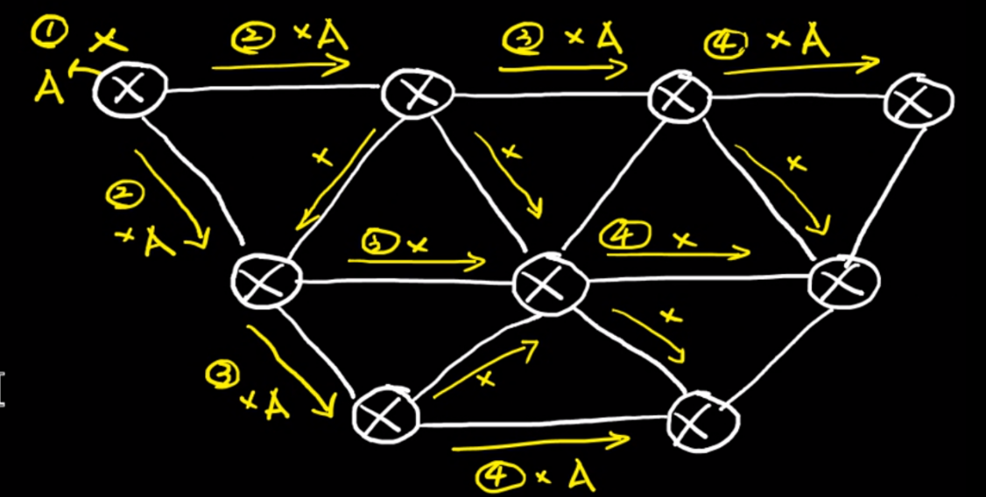
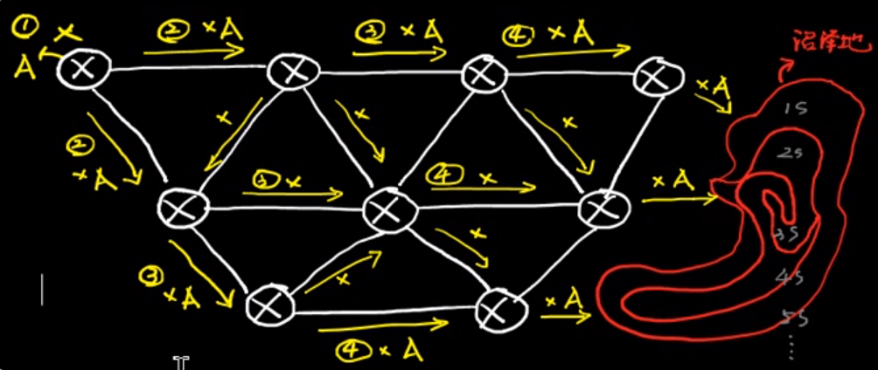
为什么要SDN？（传统网络的问题）
网络设备以接力棒的形式不断告诉下一跳邻居设备，然后将故障的链路删除。但是这样缺少全局的控制，可能会有多余的重复的信息。
现在的物联网技术的不断发展，导致网络中的流量越来越多，几乎以指数增长的形式上升，这使得底层网络设备的数量不断增加，压力越来越大，路由收敛的时间越来越长，效率越来越低。
传统网络不可编程，很难实现高效、按需的数据传输。
4.2 软件定义网络SDN
Notes:
实际网络层，也可以从控制和数据两个层面分开来解释和对应

Slide 48
为什么要SDN
传统的网络设备网络设备硬件、操作系统和网络应用三部分紧耦合，形成封闭的系统；互相之间不兼容，难以配置和管理
统一通用硬件底层、软件定义功能和开源模式三要素
升级、管理一致的命令，统一的配置方法
配置更灵活
通过对控制平面进一步的抽象，SDN可以使网络从“管理复杂性”阶段到“提取简单性”阶段转变，满足网络用户对易用性的需求，使网络管理更加简单，更加自动化和智能。
SDN将控制层与数据层剥离，实现网络可编程化
灵活配置，类似于从传统的纸质地图演变成百度地图
网络层也可以从数据平面（转发）和控制平面（路由）来理解
4.2 软件定义网络SDN

Slide 49
SDN控制平面和数据平面分离
远程控制、计算、配置SDN交换机
Remote Controller
控制平面
数据平面
CA
CA
CA
CA
CA
values in arriving
packet header
0111
1
3
2
4.2 软件定义网络SDN
引自《计算机网络：自顶向下方法》(原书第7版)，库罗斯 罗斯，机械工业出版社，2018年06月
Notes:
这是对SDN控制和数据分离的示意图
与计算机网络的网络层对应
将路由器的功能分开
可以参照自顶向下教材第7版

Slide 50
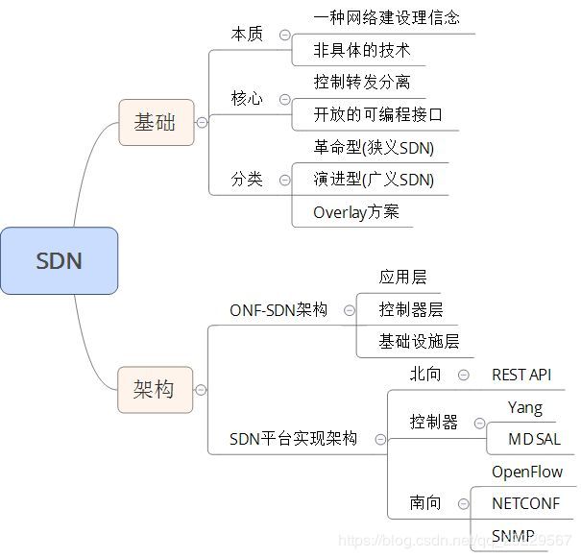
SDN分类
狭义SDN（等同于Openflow）
广义SDN（控制与转发分离）
超广义SDN（管理与控制分离：通过软件控制脚本，让这些脚本向远程的交换机发送命令来控制交换机，交换机上仍然运行了传统的二三层协议，控制跟转发并没有分离，分离的是管理和控制）
4.2 软件定义网络SDN
Notes:
分类如课件

Slide 51
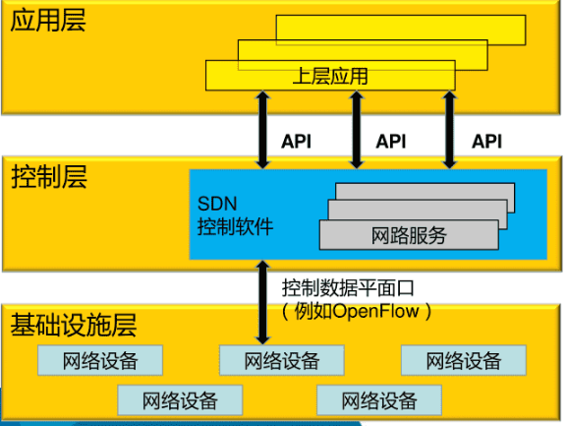
SDN的层次
一般为3层
下面的基础设施
路由器
交换机等
4.2 软件定义网络SDN
Notes:
也是分层的结构，基于SDN的网络也可以分成3层，如图……

Slide 52
SDN与OpenFlow
SDN: 不是一种具体的技术，而是一种思想，一种理念。
控制与转发分离、集中化的网络控制、开放的编程接口。
狭义SDN ---> OpenFlow
广义SDN --->（管理+控制）与转发分离
超广义SDN --->管理与（控制+转发）分离
发展
Openflow、OpenDayLight、OpenStack、网络虚拟化技术
挑战
标准组织ONF的市场影响力和技术背景都太弱 挑战
牵涉到太多利益关系传统厂商不买账(OpenDayLight)
4.3 SDN与OpenFlow
Notes:
SDN与Openflow的关系，实际是包含的关系，
早期将Openflow视为SDN1.0
现在SDN已有更多的功能和定义
如狭义SDN、广义SDN、超广义SDN

Slide 53
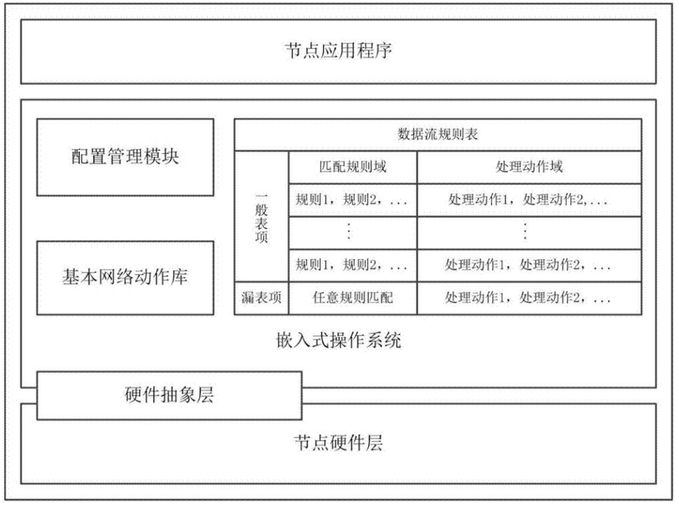
Openflow节点匹配
流表匹配
与分组交换的IP网络比，更偏向于面向连接的链路交换
延伸阅读MPLS
4.4 OpenFlow
Notes:
以Openflow为例，此图是openflow节点的匹配过程
跟路由表类似，也有数据流规则表

Slide 54
Openflow-交换机的底层结构
匹配头域
与Internet帧结构对应
针对2层-4层
Match
Action
Stats
Packet + byte counters
Forward packet to port(s)
Drop packet
Modify fields in header(s)
Encapsulate and forward to controller
Header fields to match:
Ingress Port
Src MAC
Dst MAC
Eth Type
VLAN
ID
VLAN
Pri
IP Src
IP Dst
IP Proto
IP
ToS
TCP/UDP Src Port
TCP/UDP Dst Port
Link layer
Network layer
Transport layer
4.4 OpenFlow
引自《计算机网络：自顶向下方法》(原书第7版)，库罗斯 罗斯，机械工业出版社，2018年06月
Notes:
Openflow交换机，匹配的就是数据帧中的各个重要字段，如……

Slide 55


Openflow例子
match
action
Host h6
10.3.0.6
IP Src = 10.3.*.*
IP Dst = 10.2.*.*
数据报从 h5 和 h6发出，发往h3 和 h4。但指定路径，为S3->S1->S2
这种配置是OSPF做不了的.
forward(3)
1
s3
controller
2
3
4
Host h5
10.3.0.5
1
s1
s2
Host h1
10.1.0.1
1
2
Host h4
10.2.0.4
4
2
4
3
3
match
action
match
action
Host h2
10.1.0.2
Host h3
10.2.0.3
ingress port = 2
IP Dst = 10.2.0.3
ingress port = 2
IP Dst = 10.2.0.4
ingress port = 1
IP Src = 10.3.*.*
IP Dst = 10.2.*.*
forward(3)
forward(4)
forward(4)
4.5 OpenFlow例子
引自《计算机网络：自顶向下方法》(原书第7版)，库罗斯 罗斯，机械工业出版社，2018年06月
Notes:
这是一个Openflow的例子
可以不按最短路径转发

Slide 56
OpenFlow转发表配置例子
Destination-based forwarding:
Switch
Port
MAC
src
MAC
dst
Eth
type
VLAN
ID
VLAN
Pri
IP
Src
IP
Dst
IP
Prot
IP
ToS
TCP
s-port
TCP
d-port
Action
*
*
*
*
*
*
*
51.6.0.8
*
*
*
*
port6
IP datagrams destined to IP address 51.6.0.8 should be forwarded to router output port 6
Firewall:
Switch
Port
MAC
src
MAC
dst
Eth
type
VLAN
ID
VLAN
Pri
IP
Src
IP
Dst
IP
Prot
IP
ToS
TCP
s-port
TCP
d-port
Action
*
*
*
*
*
*
*
*
*
*
*
22
drop
Block (do not forward) all datagrams destined to TCP port 22 (ssh port #)
Layer 2 destination-based forwarding:
Switch
Port
MAC
src
MAC
dst
Eth
type
VLAN
ID
VLAN
Pri
IP
Src
IP
Dst
IP
Prot
IP
ToS
TCP
s-port
TCP
d-port
Action
*
*
22:A7:23:
11:E1:02
*
*
*
*
*
*
*
*
*
port3
layer 2 frames with destination MAC address 22:A7:23:11:E1:02 should be forwarded to output port 3
4.5 OpenFlow例子
引自《计算机网络：自顶向下方法》(原书第7版)，库罗斯 罗斯，机械工业出版社，2018年06月
Notes:
Open floud还可以做更多的配置
除正常最短路径转发外，还有包括防火墙、2层转发等

Slide 57
思考
SDN属于哪一层？
在计算机网络的网络中，用于选路
对应于RIP、OSFP、BGP等
4.6 思考
Notes:
SDN属于网络层

Slide 58
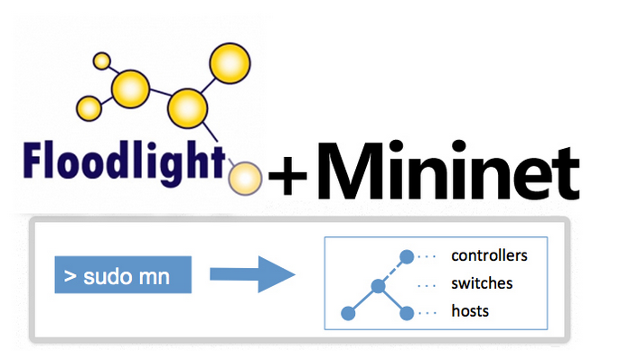
SDN仿真环境
环境搭配：
PC*1：
Ubuntu12.04+
floodlight+
Mininet.
虚拟：virtualbox
------------------
PC：Floodlight
作为控制器
virtualbx:mininet
作为openflow交换机，以及host,以及网络拓扑结构
若Mininet稍显单薄，则使用OpenvSwitch。
4.7 SDN仿真环境
Notes:
这是一个SDN仿真环境的工具和例子，用floodlight+Mininet.

Slide 59
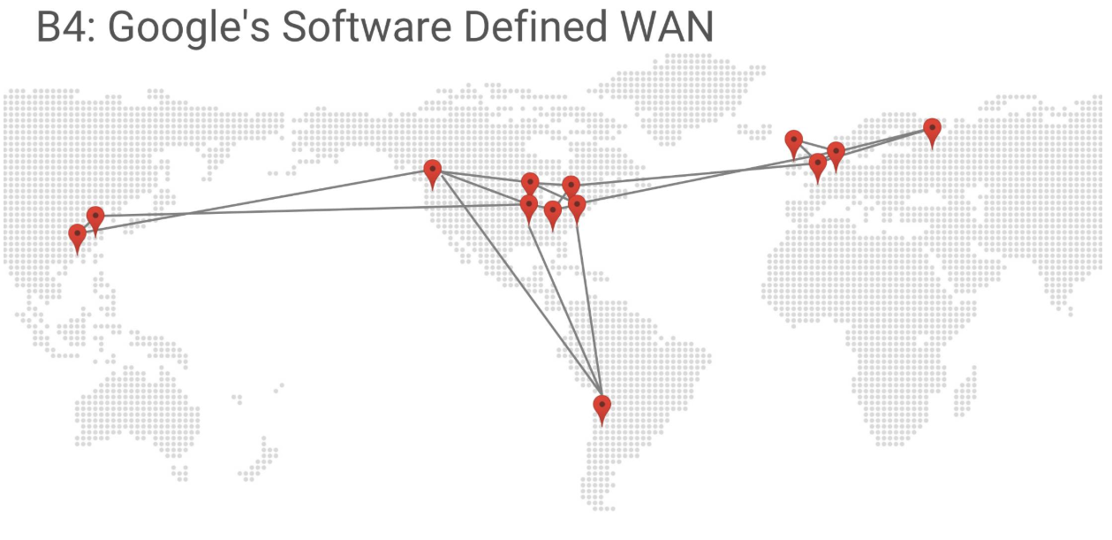
一个实际的SDN：Google B4
分为物理设备层、局部网络控制层和全局控制层。一个Site就是一个数据中心
4.8 一个实际的SDN
Notes:
在实际中，google的B4就是一个SDN的应用例子

Slide 60
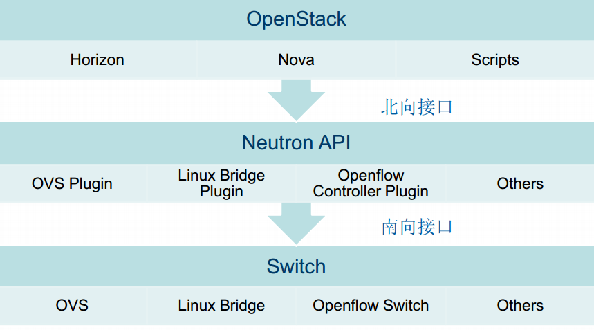
SDN最适合的领域是数据中心
4.9 SDN最适合的领域是数据中心
Notes:
SDN最适合的领域是数据中心，B4网络，也是数据中心间的网络

Slide 61
本章内容
物联网
工业互联网
命名数据网络NDN
软件定义网络SDN
网络与机器学习
区块链与区块链网络
网络测量新技术
监督学习
分类
回归
非监督学习
聚类
密度估计
降维
强化学习
控制决策

Slide 62
网络与机器学习部分学习目标
了解用机器学习解决网络问题的
原因：网络中为什么要使用机器学习方法？
场景：什么网络问题适合使用机器学习方法？
方法：如何用机器学习来解决网络问题？
优缺点：使用机器学习方法解决网络问题的权衡（tradeoff）是什么？
网络与机器学习
Notes:
注：作为新型网络技术选讲的一部分，不对同学们有过高的要求，了解基本的研究现状即可，本章主要作为开阔眼界使用。

Slide 63
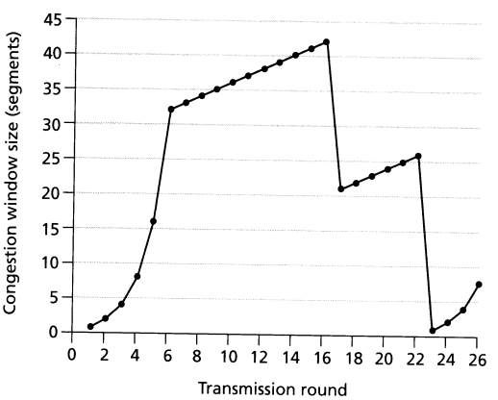
为什么要机器学习？
网络的问题在哪里：以TCP拥塞控制为例
网络系统异构、复杂，建模/求解准确吗？
测量信号输入带有噪声：可用带宽、RTT准吗？
假设成立吗 (丢包 -> 拥塞)？
难以通过规则式的方法对尾性能进行优化
固定的基于规则的启发式算法 vs. 动态复杂的网络环境
机器学习的优势与特性
数据驱动：无需人工参与
高表达能力：自动学习多维输入输出关系
目标导向：使能端到端指标优化
长期规划：使能高效序列决策
TCP拥塞窗口变化示意
如何使用机器学习，来提升网络技术？
网络与机器学习
Notes:
上面介绍了机器学习的近期进展，现在我们来讨论一下为什么要使用机器学习方法来帮助网络进行优化呢？
为了避免不够具体，此处以大家较为熟悉的拥塞控制问题为例来介绍当前网络中存在的问题。
右图是某个TCP拥塞控制算法，窗口变化的示意图，在学习传输层时，我们了解到拥塞控制算法会对一些拥塞信号做出反应，从而根据某些假设做出判断，并对窗口进行增减。但是实际的网络并不如我们想的一样简单，往往含义很多无法被简单的假设描述的特性，从而难进进行准确的建模，也因此无法进行准确的求解。
没有准确的模型，也就意味着我们无法根据有限的拥塞信号，或者测量得到的信息，完全的推断出网络的状态。同时，由于假设可能错误，丢包并不一定来自于拥塞，也可能来自链路的随机丢包，此时据此将窗口减半将无法有效的利用带宽，导致浪费。
没有准确的模型，也意味着我们只能通过规则式的启发式方法来对此问题进行优化，而无法显式地对某些给定的优化目标进行优化。而固定的基于规则的启发式规则显然与动态多变的复杂网络环境是天生不匹配的，所以很难在广泛的网络条件下均表现优异。
事实上，下面四点都是第一点的推论，而计算机网络学科的实验性质很重，目前并没有特别好的完备理论对其进行建模，导致了各种启发式算法的横行，而此时从数据中学习则成为了一个很好的替代选择，避免了人工的参与，也避免了引入过多的假设；采用深度学习的机器学习方法具有很强的表达能力，能够自动从复杂的输入信息中找到与决策的关系；同时以强化学习为代表的学习方法，可以根据给定的奖励函数进行优化，从而使能了端到端的指标优化；最后强化学习非常适合进行序列决策，也与网络问题非常契合。
因此，本章中，我们将具体来看如何将机器学习方法应用在网络系统的优化中。

Slide 64
AI技术在网络系统顶会中的广泛应用
流量分类：[TON’15] [CCS’16 AISec][KDD’17][NeuroCuts Sigcomm’19]
网络测量：[ZipNet-GAN CoNEXT’17][SketchLearn Sigcomm’18]
性能预测：[DeepQ Sigcomm’18 NetAI] [Sigcomm’18 Big-DAMA]
配置外推：[Sigcomm’08][NSDI’17]
推断
机器学习
路由与流量工程：[HotNets’17] [Infocom‘18][AuTO Sigcomm’18]
TCP拥塞控制： [Sigcomm’13][NSDI’15][NSDI’18][ATC’18] [NeurIPS’18][ICML’19]
任务资源调度： [DeepRM HotNets‘16][Decima Sigcomm’19]
流媒体体验质量优化：[NSDI’16][Sigcomm’16][Sigcomm’16][NSDI’17][Sigcomm’17]
MPTCP多径调度: [Infocom’19][JSAC’19][JSAC’19]
优化
验证与可解释性： [APNet’18][Sigcomm’19 NetAI][Metis Sigcomm’20]
公共平台：[Pantheon ATC’18][Park ICML’19]
部署经验：[ICML workshop RL4RealLife’19]
讨论
Wang M, Cui Y, Wang X, et al. Machine learning for networking: Workflow, advances and opportunities[J]. IEEE Network, 2017, 32(2): 92-99.
Notes:
本页中，简单总结了近年来相关领域的发展和对应的发展文献，并对其进行了归类。
这里列的并不全，只是为了展现当前领域的变化和趋势。

Slide 65






















问题、挑战与思路
应用需要决策/调度算法来提升用户体验质量（Quality of Experience, QoE）或计算效率
端系统
独立决策
调度器
统一管控
共性挑战
序列决策：具有级联效应
输入驱动：不同输入对应不同最优策略
局部决策系统
(视频自适应码率)
全局决策系统
（集群任务调度）
网络带宽
任务序列
复杂多变的底层网络
传统方法：基于规则的启发式
根据假设，人工设计规则
无法适应不同的网络/负载情况
机器学习方法：深度强化学习
从数据中自动发现特征
学习适应特定网络/负载的策略
网络与机器学习
Notes:
在应用层，我们拥有多种多样的应用，有的直接面向用户运行在端系统中，有的不直接面向用户运行在数据中心集群中。这些应用程序中，存在许多的决策和算法，会对用户的体验或者完成任务的效率产生很大的影响。
比如说，直接面向用户的应用中，视频流媒体应用就是一个代表，它会涉及面对不同网络带宽时如何选择合适的视频码率（分辨率）的问题；另一方面，数据中心中的集群任务调度算法会对任务完成的效率产生很大影响，这就需要调度器进行全局的管控，为每个任务分配他所需的计算资源。
这两类问题，虽然结构上不尽相同，但是有一些共性的挑战导致其算法设计并不容易：首先此类决策都是序列决策，这意味着当前的决策不仅影响当前的收益和体验，还会对未来的结果产生影响，比如现在选择了下载高分辨率的视频块，但是未来网络可能带宽下降，此时就会在未来产生卡顿，任务调度也是如此，如果当前把所有资源分配给了某个很大的任务，就会导致未来到达的任务没有资源可以使用，这就导致整体的等待时间增加；此外，这类算法严重受到外部输入的影响，面对不同的输入，同样的算法也可能有完全不同的表现。一个好的策略能够适应不同的负载输入来做出不同的决策，对于自适应码率系统而言这个外部输入就是网络带宽，对于集群调度而言，它就是任务的序列。
对于每个优化决策问题，在引入机器学习方法之前，往往都会有一些基于规则的启发式算法，由于基于规则，导致其往往不能适应多种不同的网络场景或者负载情况；因此我们可以考虑在其中引入机器学习方法，这里就是深度强化学习了，来从数据中直接学习适应于特定网络负载的策略，而无需提前给出假设。
接下来，我们将以pensieve和decima为代表讲解。（此处可以解释作者Hongzi Mao）

Slide 66







应用层：流媒体传输优化——自适应码率
Request:
next video chunk at bitrate r
Output
1 sec/sec
Input
Response:
video content
bitrate
1 sec
video
content
Video Client
Video Server
自适应码率（ABR）的优化目标
提升用户的体验质量 Quality of Experience (QoE)
指标：视频质量，卡顿时间，码率抖动等
bitrate
Animation borrowed from Te-Yuan Huang (SIGCOMM ‘14) http://conferences.sigcomm.org/sigcomm/2014/doc/slides/38.pdf
Notes:
注：自适应码率背景
提高体验质量的主要框架是通过HTTP或DASH进行动态流传输。这是一个非常标准的框架，我将概述其工作原理。
为了加载视频，视频客户端会定期从视频服务器请求单个视频块。每个块代表几秒钟的视频，并且可以以几种比特率之一进行请求。下载视频块时，它们将存储在回放缓冲区中。在此抽象图中，每个粉红色的条代表缓冲区中的一个视频块。条形图的宽度是视频的1秒，而高度则表示比特率。更高的比特率对应于更高的分辨率或更高的视频质量。
随着视频的播放，由于用户“实时”观看视频，因此回放缓冲区以固定的速率持续消耗，但是缓冲区将以可变的速率填充，具体取决于请求的比特率和网络条件。
如果我们请求的数据块的比特率高于网络支持的比特率，这可能会成为问题，因此，数据块的消耗速度比其入队的速度快-最终导致缓冲区为空，从而导致重新缓冲期。
为避免此类问题，视频播放器使用自适应比特率算法或ABR算法。这些算法决定下载每个视频块的时间和比特率。
具体来说，这些算法根据网络和播放缓冲区的状况，在几个可用的比特率中进行自适应选择。
因此，这些算法对体验质量有很大的影响。

Slide 67
流媒体传输优化
Pensieve：[MIT Sigcomm’17]
如何选取最佳的视频比特率（网络动态变化）？
深度强化学习：映射（网络状态 ->视频的目标码率）
使用2016年DeepMind (中央大脑的必杀招A3C)
奖赏
奖励QoE
视频码率
卡顿时间
码率切换
动作
状态
Pensieve, Mao et al. Sigcomm’17
Notes:
主要介绍DRL的使用方式
需要介绍pensieve解决的问题，方法。
此处，着重强调是如何把问题映射为RL问题的，介绍state，action，reward，（policy的结构）。

Slide 68


应用层：云计算集群任务调度
高效的集群调度算法
影响因素多：结构依赖，并行度“甜点”
计算&通信综合优化：建模/求解难
现有研究依赖于任务分布和大量参数
Decima/MIT: [SIGCOMM’19]
深度强化学习
任务表示为DAG：图神经网络
动作空间大：(任务节点，资源)
随机任务到达：
随机终止+输入依赖基准
Mao H, Schwarzkopf M, Venkatakrishnan S B, et al. Learning scheduling algorithms for data processing clusters. SIGCOMM 2019: 270-288.
Notes:
【论文链接】https://web.mit.edu/decima/content/sigcomm-2019.pdf
【衔接】介绍完局部决策网络系统中机器学习方法的应用之后，我们可以来看看数据中心中的集群任务调度问题是如何通过机器学习方法来解决的。
【背景】集群任务调度是Kubernetes（和Mesos）等集群管理软件或Spark和Hadoop MapReduce等数据分析框架的核心组成部分。提高集群调度的效率是节省运营成本的关键。如今，诸如Google，Facebook和Amazon之类的大型企业正在以数十亿或数百亿美元的规模部署集群基础架构。在这种规模下，即使调度效率仅提高一小部分，也可以节省数百万美元。
【挑战】但是，设计高效的集群调度程序通常需要考虑许多不同的因素。首先，任务本身往往具有图架构依赖，后续的工作依赖于先前阶段的结果，这样的具有依赖结构的任务调度本质上是NP-hard问题。【右图上】另外，对同一任务，不同程度的资源分配能得到的收益往往是不同的，并不是分配的资源越多效果越好，甚至会有反效果，也就是存在性能“甜点”。该领域先前已经有大量的工作，但它们或者采用简单的试探法，例如公平共享甚至FIFO调度程序；或者采用非常复杂的系统，这往往需要同时对数多个参数进行专业调整。实际上，并没有固定的“一刀切”的调度算法，该算法在所有情况下均能达到最佳效果。最佳解决方案实际上取决于特定的工作负载和部署的特定系统。
【可选补充】除了算法挑战之外，我们很难准确地对复杂系统的进行建模。例如，很难在大规模分布式计算和网络通信之间进行权衡。此外，实际的调度通常会遇到各种各样的约束问题—可能存在硬约束（例如硬件放置约束）和软约束（例如数据位置约束，即数据具有局部性）。
【设计-0】【右图下】在sigcomm 2019会议上有来自MIT的研究人员提出了Decima，使用深度强化学习来自动学习任务调度。
【设计-1】首先，由于任务（此处指的是spark的任务）往往可以表示为有向无环图DAG，如何在考虑图结构的情况下进行调度就成为了一个问题。同时，由于不同任务的图大小不同，节点数目不同，我们设计的方案还需要能够支持不同类型和大小的图。这里Decima采用图神经网络来可扩展的进行状态处理，decima的输入是任务的图结构，每个节点带有自己的特征，图神经网络会对其进行特征提取，并利用一个策略网络进行动作决策。
【设计-2】由于需要对所有任务的节点（也就是任务执行的阶段）进行资源分配，直接进行决策的空间很大。无论是直接一次对所以任务分配对应的资源还是串行的每次对一个任务分配资源，都会导致或者组合的巨大动作空间，或者非常长的动作序列，这都不利于学习。Decima综合考虑之后，采用二维的动作表示，每次决策选出一个最需要被决策的节点，同时为他分配可以使用的资源限制，这样就有效降低了动作空间。
【设计-3】【此点可一笔带过】Decima还对训练算法进行了优化。在训练过程中，可以在前期进行随机终止来减少无端探索时的时间浪费，减少无用样本的收集。另外，由于这个强化学习任务依赖于具体的任务序列的输入，所以Decima采用了一个“输入依赖基准”，在训练中可以使算法对累计reward和的估计更加准确，从而增加训练的效率。
【结论】Decima通过一系列的优化，最终获得了20%-3.1x的任务完成时间的性能提升，从学到的策略中也可以看它确实实现了对公平和效率的精准权衡。

Slide 69



传输层：拥塞控制
拥塞控制问题
带宽增大
传输层（非常，如果不是最）经典的问题：拥塞控制
时延减小
历史上：不同假设、场景、优化目标、拥塞信号…
问题：根据拥塞信号推断网络状态，调整发送行为
机器学习方法：从数据中直接学习拥塞信号到发送行为的映射
离线学习（强化学习 -> 模仿学习 -> 深度强化学习）-> 开销大
在线学习（性能导向 -> 效用梯度）-> 收敛慢
离线&在线学习结合
启发式&学习方法结合
网络与机器学习
Notes:
注：动画5引出Remy

Slide 70
TCP拥塞控制
Remy：[MIT Sigcomm’13]
TCP: 强化学习思想，表格法，无状态的CWND
学习映射：
奖励
强化学习思想
？？？
环境
状态
模拟器
动作
Winstein, Keith, and Hari Balakrishnan. “Tcp ex machina: Computer-generated congestion control.” SIGCOMM (2013).
Notes:
注：
r ewma: moving average of interval between acks
s ewma: . . . between sender timestamps echoed in acks
rtt ratio: ratio of last RTT to smallest RTT so far
m Multiple to congestion window
b Increment to congestion window
Tao Minimum interval between two outgoing packets

Slide 71

TCP拥塞控制
离线学习Indigo [ATC’18 Best Paper]
模仿学习+长短期记忆网络LSTM
动作：+1,-1, ×2,+10
在线学习(不用训练): UIUC
PCC [NSDI’15]
高高低低的TCP速率探测
选择效用函数大的动作
高高低低效率够高吗？
PCC-Vivace [NSDI’18]
基于梯度的学习
B. Godfrey: SIGCOMM Rising Star
模拟器≠真实环境
状态数据
效果评价
ML for Internet Congestion Control: Techniques and Challenges. IEEE Internet Computing, Oct. 2019
Dong, Mo, et al. "PCC: Re-architecting Congestion Control for Consistent High Performance." NSDI 2015.
Dong, Mo, et al. "PCC Vivace: Online-Learning Congestion Control." NSDI. 2018.
Yan, Francis Y., et al. “Pantheon: the training ground for Internet congestion-control research.” ATC 2018.
Notes:
模仿学习是强化学习的一种
离线学习Indigo
在传统的强化学习任务中，通常通过计算累积奖赏来学习最优策略（policy），这种方式简单直接，而且在可以获得较多训练数据的情况下有较好的表现。然而在多步决策（sequential decision）中，学习器不能频繁地得到奖励，且这种基于累积奖赏及学习方式存在非常巨大的搜索空间。而模仿学习（Imitation Learning）的方法经过多年的发展，已经能够很好地解决多步决策问题，在机器人、 NLP 等领域也有很多的应用。

Slide 72



经典与现代：基于深度强化学习的拥塞控制
Orca [Sigcomm’20]
两级控制
细粒度：Classic TCP algorithm
粗粒度：DRL-agent -> Cwnd
实验评估
真实场景：跨洋、内陆、LTE（280Gtraces）
Orca细节；开销，公平性，友好性，AQM的影响
Abbasloo S, Yen C Y, Chao H J. Classic meets modern: A pragmatic learning-based congestion control for the Internet. SIGCOMM 2020: 632-647
Notes:
【论文链接】https://dl.acm.org/doi/10.1145/3387514.3405892
【背景】拥塞控制已有30年的研究历史，是网络中的经典问题。目前经典的CC算法都有很强的网络假设和固定的规则，不能在多变的网络中取得持续的高性能
。Sigcomm2020会议中New York university等提出了orca，即利用强化学习解决经典网络问题-拥塞控制。
【设计】具体而言，Orca采用two-level control. 细粒度仍采用经典的拥塞控制算法，即cubic；粗粒度采用DRL agent，用于指导细粒度的拥塞控制算法中的cwnd。两个控制的设计的优势：1）保障收敛 2）与经典算法比，行为可预测 3）减少开销 4）易于训练
【实验评估】Orca的实验全面，大规模真实网络场景的实验，包括了跨洋、内陆、多变的网络场景。其中跨洋和内陆的场景通过部署多个AWS server和GENI server进行实验。多变的网络场景则采集了包括步行、驾车、静止等不同状态下的大约280G的trace进行实验。此外，还评估了有关CC的其他性能，例如overhead，公平性问题、友好性问题，以及不同AQM对Orca的影响。

Slide 73

拥塞控制的进一步思考
应用的不同性能需求
低时延：交互应用、在线游戏
高吞吐：视频、大文件同步
现有的拥塞控制协议
传统协议：Cubic/Reno采用AIMD
具有目标函数：
Remy，PCC，BBR，Copa，Indigo等
对上层应用无感知
带宽增大
时延减小
[ATC’18] https://pantheon.stanford.edu/
拥塞控制能否适应应用的需求？
网络与机器学习

Slide 74


传输层：DeepCC设计思路
满足不同的应用需求不需要额外的设计或重新设计
面向拥塞控制的多目标深度强化学习算法
为了适应不同的动态变化的网络场景，提升模型的泛化能力
改进深度强化学习算法中的关键技术
网络与机器学习

Slide 75




DeepCC：满足应用需求的多目标拥塞控制
离线学习多目标拥塞控制
表达多样化的应用需求以满足训练要求
自适应多变的网络状态
优化目标：结合应用需求及网络状态
在线调节优化目标
适应应用指定的需求
动态调整优化目标适应训练/未训练过的网络状态
复杂应用需求难直接训练
引入中间目标：多维权值
在线调节权值解决泛化问题
Application requirements
Offline stage
Reward
measurement
Online stage
Performance metric measurements
Multi-dimensional gradient descent
Random goal
Goal
Neural Network
Sender
Queue
Receiver
Delay
Measurement
Sending rate
DeepCC
Sender
Receiver
goal
Goodput
Sending rate
Congestion control environment
Loss rate
...
...
DeepCC agent
RTT
State
cwnds
Sender
Receiver
...
ack_send_ewma
DeepCC agent
Congestion control environment
measurement and state
网络与机器学习
When receives an ACK, the sender computes the measurement and the state

Slide 76


网络层：拓扑与路由
互联网的拓扑和路由
曾经：关注可达性$≫$性能
近期：性能/流量感知路由/拓扑
挑战：“what-if”问题
如何确定更改配置后的性能情况？
网络拓扑、路由、配置繁多，流量模式复杂，不易建模
We can only optimize what we can model !
性能模型是进行优化的关键
机器学习方法：学习性能模型
自动从数据中学习流量与配置的交互关系
嵌入领域知识，提高学习效率
网络与机器学习

Slide 77




路由性能评价面临的困境
网络仿真器（NS2, NS3, …）
慢 & 忽略现实因素
网络模拟器（Mininet, MahiMahi, Crystalnet…）
开销大 & 部分不可控
简化的假设
数学建模
流量负载
排队论和网络演算
时延，抖动，丢包，吞吐
需要快速、准确、低开销的性能模型！-> 机器学习方法
网络环境
大量人工分析 & 不准确
网络与机器学习

Slide 78



路由性能建模
自动驾驶网络，网络规划，调试，性能预警
RouteNet [SoSR’19]
GNN：消息传递神经网络
考虑拓扑，流量矩阵和路由策略
预测源-目的对之间的时延和抖动
拓扑泛化 [Sigcomm’19 poster]
节点排队模型 [CoNEXT’19 poster]
Rusek, Krzysztof, et al. “RouteNet: Leveraging Graph Neural Networks for network modeling and optimization in SDN." SOSR’19.
Notes:
【论文链接】https://arxiv.org/pdf/1901.08113.pdf
【衔接】有研究人员研究如何利用深度学习对网络性能进行建模，以提高速度，【上图】并为未来的“自动驾驶”网络或者说“自驱动网络”做好准备，毕竟我们只能优化那些我们可以建模的东西。利用网络性能建模还能进行网络规划，调试，和性能预警，这本质上都是在提供一种“what-if”的能力，这也可以作为强化学习环境构建的一个重要组件。
【背景】进行网络建模，传统上可以归类为三种方法:
一种是直接进行数据建模，利用比如排队论、网络演算等方法，虽然计算速度快，但这类方法往往具有一定的假设（泊松到达），以至于不太能用到真实的网络环境中；
第二种是离散事件仿真，我们熟悉的ns2，ns3，OMNET++都属于这一类，他们提供了细粒度的仿真的结果，和非常强的灵活性，但面对大规模的网络时，其计算速度往往会成为瓶颈；
第三是系统模拟，这类方法往往采用虚拟机或者容器对网络进行模拟，或者搭建小型的testbed（如，微软SOSP 17的CrystalNet），虽然更加真实，但往往也会有更大的开销。
【设计】所以这里SOSR 19这个工作RouteNet就想问能否通过深度学习的方法对网络性能进行建模，以适应不同的网络条件并进行快速推断。与前面xWeaver中的评估网络不同，（虽然都是进行性能评估），RouteNet采用图神经网络来处理带有图结构的网络拓扑、流量和路由信息【下图】，既保证了排列不变性(也就是我们平常说的轮换对称permutation-invariant)，又实现了可扩展性。具体而言，RouteNet采用一种叫做消息传递神经网络（message-passing neural networks）的结构，从而将图神经网络中的节点聚合过程与路径和路由关联起来，实现了领域知识嵌入，从而实现了对源-目的对间网络时延和抖动的精准快速预测。
【扩展】在这之后，该团队还相继在sigcomm’19和CoNEXT’19发表了poster，继续对这一方案进行扩展，验证了其在拓扑变化情况下的泛化情况，以及增加了对节点内排队行为的显式描述，从而提高了预测精度。
【总结】可以说随着强化学习方法在网络中的应用，未来对于网络性能建模和预测的需要还会越来越多，在各类未来网络架构中也会扮演越来越重要的作用，比如思科的intent-based network，刚刚提到的self-driving network，以及基于David Clark提出的knowledge plane的Knowledge-Defined Networking等等。

Slide 79

xWeaver：数据中心网络拓扑配置方案
问题转换：没样本->造样本，评估慢->评估网络
工作流程
①利用Trace训练出评估神经网络，输出流完成时间
②对给定流量，用评估神经网络找到优质拓扑（造出样本）
③训练映射网络进行拓扑决策<流量-最优拓扑>
④根据当前流量，计算优质拓扑（推断）
离线训练
在线
①
②
血泪教训一大把
1、无环境（真实系统、仿真）
2、状态空间大、决策空间大
3、结构化输出约束困难
④
③
xWeaver [SIGMETRICS’18]
网络与机器学习
Notes:
使用这三个模块，这就是我们xWeaver的工作流程。
在离线阶段，我们首先使用流量跟踪训练计分模块（模块1）。
然后，我们在评分模块（Module-1）的帮助下，使用标签模块（Module-2）生成示例。
最后，使用上面生成的Samples [click]训练Mapping模块（模块3）。
在在线阶段，xWeaver将使用训练有素的映射模块进行在线拓扑推断。

Slide 80
使用机器学习的一般方法
实际问题？是否已有理论/模型？是否含有不确定性？
Wang M, Cui Y, Wang X, et al. Machine learning for networking: Workflow, advances and opportunities[J]. IEEE Network, 2017, 32(2): 92-99.

Slide 81
总结：我们学到了什么？
强化学习
端到端解决序列决策问题，优化最终性能指标
案例：自适应码率[pensieve]，集群任务调度[Decima]，拥塞控制[Remy, Indigo, DeepCC]
使用机器学习方法，要结合领域知识
结合问题特征，选择合适的神经网络结构：图神经网络处理图结构，LSTM处理时序信息
案例：集群任务调度[Decima]，路由性能建模[RouteNet]
问题参数较多，不易直接求解
利用机器学习方法先学习性能模型再进行优化
案例：数据中心拓扑配置[xWeaver]，路由性能建模[RouteNet]
应用场景效率要求高，无法直接决策
采用分层决策结构，底层采用启发式算法快速细粒度执行，上层采用强化学习粗粒度控制
案例：拥塞控制[Orca]
网络与机器学习

Slide 82
本章内容
物联网
工业互联网
命名数据网络NDN
软件定义网络SDN
网络与机器学习
区块链与区块链网络
网络测量新技术
P2P网络基础上的扩展
包括区块链、区块链网络、与P2P网络的对比、展望等介绍

Slide 83



区块链的诞生
中本聪在2008年于《比特币白皮书》中提出“区块链”概念，并在2009年创立了比特币网络，开发出第一个区块，即“创世区块”。
区块链技术本质上是一个去中心化的数据库，是一种按照时间顺序将数据区块以顺序相连的方式组合成的一种链式数据结构，并以密码学方式保证的不可篡改、不可伪造的分布式账本
0
1
2
3
基于区块链的电子货币
区块链发展历程
区块链与区块链网络

Slide 84



区块链基础技术特征
区块链上存储的数据需由全网节点共同维护，可以在缺乏信任的节点之间有效地传递价值，离不开以下技术的支持
块链式数据结构
分布式共识算法
密码学方式
每个区块打包记录了一段时间内发生的交易，是对当前账本的一次共识，从而形成块链式的数据结构。
取代了传统应用中保证信任和交易安全的第三方中介机构，降低了为维护信用而造成的时间成本、人力成本和资源耗用
区块链系统集成了对称加密、非对称加密及哈希算法的优点，并使用数字签名技术来保证交易的安全
区块链与区块链网络

Slide 85

区块链发展现状
截止2020年1月，基于区块链技术的数字货币超过4900种，总市值超过1997亿美元，相比2019年初增长了58.91%。全球交易平台493个，24小时交易额达2700亿美元。
基于区块链的分布式应用（DApp）2989个，月增约70个，主要分布在以太坊、EOS、Steem等平台，这也是本次主要研究的区块链网络。涉及的领域包括交换、赌博、金融、游戏、钱包、软件开发，社交等。2019年活跃用户量312万，全年交易量32.6亿笔。
区块链与区块链网络

Slide 86
区块链网络
区块链网络采用P2P技术进行通信传输，P2P通信是区块链系统一切活动的前提。区块链应用利用P2P网络实现分布式的数据存储、交易广播和信息同步，从而达到匿名和去中心化的目的。
数据层：区块数据可以解析为账户为点交易为边的网络；通过解析区块数据可以获取整个网络，网络关系相对固定
逻辑网络层：运行客户端的一个网络实体，可以是个人主机节点，矿池的虚拟主机节点、矿场节点，以DHT组织，NodeID为唯一标识
网络层：节点在流量层面表现为网络地址与网络地址的连接网络
区块链网络的三个层面
区块链与区块链网络

Slide 87




传统P2P网络
每个节点既是服务使用方，又是服务提供方，每个网络节点以扁平（flat）的拓扑结构相互连通
P2P一般存在4种网络模型, 别是:集中式,纯分布式,混合式和结构化模型
集中式
纯分布式
混合式
结构化P2P网络
存在一个中心节点保存了其他所有节点的索引信息
新加入节点某个节点间随机建立连接通道，从而形成一个随机拓扑结构
前两种混合，网络中存在多个超级节点组成分布式网络
所有节点按照某种结构进行有序组织，普遍都是基于 DHT(分布式哈希表) 算法思想
区块链与区块链网络

Slide 88



为什么区块链会选择P2P作为网络基础？
若采用中心服务器就意味着，当受到攻击的时候，中心服务器一旦宕机，整个网络和服务就会出现问题。
P2P网络的优势在于每个节点既是客户端又是服务端，所以当受到攻击时，任何一台机器垮掉，也不会影响整体的服务。
区块链的核心是去中心化，这和P2P网络的观念不约而同，所以选择P2P的理由也就很充分。
区块链与区块链网络

Slide 89



典型区块链网络：比特币P2P网络
比特币的P2P网络结构（采用混合式P2P网络）
比特币网络中的节点主要有四大功能：钱包、挖矿、区块链数据库、网络路由。每个节点都会具备路由功能，但其他功能不一定都具备，不同类型的节点可能只包含部分功能，一般只有核心客户端(bitcoin core)节点才会包含所有四大功能
扩展的比特币网络
除了比特币P2P协议之外，比特币网络中也包含其他协议。例如Stratum协议就被应用于挖矿、以及轻量级或移动端比特币钱包之中。使用“扩展比特币网络（extended bitcoin network）”指代所有包含比特币P2P协议、矿池挖矿协议、Stratum协议以及其他连接比特币系统组件相关协议的整体网络结构。

Slide 90

典型区块链网络：以太坊P2P网络
以太坊P2P网络结构
以太坊底层分布式网络为有结构全分布式Kademlia-like网络，简称KAD。采用经典分布式哈希(DHT)技术，以异或运算为距离度量基础
在以太坊KAD网络中，每个节点都具有一个唯一的node ID，任意两个节点之间的逻辑距离通过对节点ID进行异或计算得到
KAD的路由表是通过K桶存储，记录了节点endpoint(NodeId、IP、PORT)等信息。
在以太坊网络中节点之间通过查询随机目标ID进行网络endpoint路由交换，从而完成节点发现
区块链与区块链网络

Slide 91



Kademlia算法（以太坊网络基础）
Kademlia算法是一种分布式存储及路由的算法，是分布式散列表（DHT，Distributed Hash Table）的一种
Kademlia将网络设计为具有160层的二叉树，树最末端的每个叶子看作为节点，节点在树中的位置由同样是160bit的节点ID决定
映射规则
二叉树拆分
K-bucket 机制
将所有节点ID编码
路由递归查找
保证健壮性
区块链与区块链网络

Slide 92


典型区块链网络：超级账本(Fabric)
Fabric作为企业级区块链应用（联盟链）， 各节点权限是不同的， 交易处理必须经过超级节点才能完成
Fabric采用Gossip作为P2P网络传播协议, Gossip支持超级节点网络架构，超级节点具有稳定的网络服务和计算处理能力，负责Fabric的交易排序和新区块广播功能， 维护网络信息更新、 节点列表管理等内容
Gossip通信过程是由种子节点发起，当更新时，它会随机的选择周围几个节点散播消息，收到消息的节点也会重复该过程，直至最终网络中所有的节点都收到了消息，因此它是一个最终一致性协议。
Gossip协议启动流程
区块链与区块链网络
基于Gossip的通信路径

Slide 93


区块链使用的P2P网络对比
从五个维度来评价P2P网络的优劣：去中心化程度、节点接入网络效率、安全性、隐私保护、应用的丰富程度
银行类系统网络虽然并非P2P网络，但作为典型的中心 化网络，非常适合用来和使用去中心化网络的区块链来进行对比
区块链与区块链网络

Slide 94


区块链网络带来的安全问题
区块链的信息传播主要依赖于其点对点传输的特性，采用P2P式的网络架构，寻找适宜的节点进行信息传播。同样可能遭到日食攻击（eclipse）、窃听攻击和BGP劫持等攻击。
由波士顿大学和匹兹堡大学的研究人员共同撰写的论文《Eclipse Attacks on Bitcoin’s Peer-to-Peer Network ∗》，描述了一个名为“日食攻击”（eclipse attack）的安全漏洞，日食攻击是其他节点实施的网络层面攻击，其攻击手段是，囤积和霸占受害者的点对点连接时隙（slot），将该节点保留在一个隔离的网络中。研究人员在2018年1月9日向以太坊透露了他们的攻击，以太坊的开发者已经发布了一个补丁——Geth v1.8.1——来修复网络。
区块链与区块链网络

Slide 95
本章内容
物联网
工业互联网
命名数据网络NDN
软件定义网络SDN
网络与机器学习
区块链与区块链网络
网络测量新技术
为什么要网络测量
主动测量
被动测量
人工智能在网络测量上的应用
新型网络测量（包含工业互联网测量、SDN测量）

Slide 96




网络测量初探
网络测量可得的数据信息
图1
图2
图1通过IPV6地址发现技术，展示了每年IPV6地址数量的增长量。
图2展示了2020年APP分类占比。
图3展示100Mbps宽带接入用户占比每年的增量。
图4使用表格展示了2020年使用不同顶级域名的域名数量及占比。
图3
图4
网络测量新技术

Slide 97


网络测量的起源和概念
网络测量概念
网络测量是按照一定的方法和技术，利用软件或硬件工具来量度网络的运行状态、表征网络特性的一系列活动的总和。
1995年
美国自然科学基金会(NSF)开始着手对互联网进行系统的测量
1996年
美国国家应用网络研究实验室在 NSF的支持下召开了互联网统计与指标分析工作，这标志着大规模、系统化网络性能测量的开始
互联网数据分析合作组织( CAIDA)在美国加州大学圣地亚哥分校超级计算中心成立, 对网络测量的相关理论和方法展开系统研究。IETF成立IP性能指标工作组 (IPPM-WG), 对 IP网络性能测量框架、指标定义与指标测量方法进行研究
1997年
网络测量分类
目前
国际上许多科研组织和大学都成立了与网络测量相关的组织, 建立了多个网络测量体系, 借助其广泛分布的测量站点,在全球范围内对 Interent的性能状况进行监测和分析
网络测量指标
技术起源
网络测量新技术

Slide 98



网络测量的重要性
为什么要做网络测量
以TCP/IP架构为主的网络流量爆炸式增长
截至2020年6月：
网民规模9.40亿，互联网普及率达67.0%
IPv4地址数量38907万个，IPv6地址数量全球第一
网络测量
但是，IP网络存在一些固有的缺陷
服务质量难以保证
无法确保网络安全
......
如何检测这些问题？
如何解决这些问题？
WannaCry
勒索病毒
Notes:
当前，基于TCP/IP协议的IP网络是世界上规模最大应用最广泛的网络。截至2020年6月，我国网民规模为9.40亿，较2020年3月新增网民3625万，互联网普及率达67.0%，较2020年3月提升2.5个百分点,IPV6地址的数量也高居全球第一。
但是，IP网络存在一些固有的缺陷.如服务质量难以保证．无法确保网络安全的问题等等。
为了提高网络资源利用率，尽可能为用户提供高质量的服务。需要能够及时、准确、全面地了解网络的性能和运行状况.以此对网络实施有效的管理。
网络测量就是针对这一需求而提出的。

Slide 99



网络测量的重要性
网络测量的意义
网络测量的应用
深入认识网络特性的重要手段
进行网络管理的重要依据
进行网络优化设计的主要参考
能及时检测和预防网络攻击的发生
识别网络中的应用、服务、行为
实现异常的实时监控报警
分析定位问题根源
目前，网络流量测量已被广泛应用于网络计费、流量工程、网络安全等领域。
网络测量新技术
Notes:
网络测量是深入认识网络特性的重要手段．也是实施流量工程．进行网络管理和优化设计的重要依据．
进而为从事网络理论和技术研究及工程开发人员提供帮助和支持。
对数据流的准确检测不仅可以帮助网络操作人员更好地解网络的情况，同时也可以及时发现网络中的异常，及时检测和预防网络攻击的发生。
目前，网络流量测量已被广泛应用于网络计费、流量工程、网络安全等领域。

Slide 100


网络测量方式分类
测量方式分类
主动测量:指由测量用户主动发起测量，将探测分组注入网络，根据测量数据流的传送情况来分析网络的性能。
优点：方便、安全
缺点：增加网络负载
被动测量:通过在网络中的链路或设备（如路由器、交换机等）上借助包捕获数据的方式来记录网络流量，分析流量，获知网络的性能状况。
优点：测量的是真正流量
缺点：测量范围受限
主动测量实例：ping优酷网站域名查看网络性能
被动测量实例：Wireshark测量的Google访问请求
网络测量新技术

Slide 101
主动测量
由AMP（Active Measurement Project）组织提出的数据分析方法，由测量用户主动发起测量，将探测分组注入网络，根据测量数据流的传送情况来分析网络的性能。对于主动测量技术，探测源会通过一定的生成算法主动地向待测网络中发送探测报文，然后接收网络路径中节点回送的响应报文，最后对这些响应报文进行分析，完成网络测量。
拓扑测量
网络性能测量
流量测量
拓扑数据的获取
拓扑特征的发现
拓扑建模
拓扑内部关系
端到端带宽测量
逐跳带宽测量
延迟测量
地址空间利用率
调查漏洞影响力
目标存活性探测
对服务进行识别
网络测量新技术

Slide 102




主动测量——拓扑测量
目标：了解网络拓扑结构，用于资源调度和流量分配
拓扑数据的获取
拓扑特征的发现
拓扑建模
拓扑内部关系
网络测量新技术

Slide 103


主动测量——网络性能测量
目标：监测网络带宽，吞吐量，时延，丢包，利用率和负载等情况
端到端带宽测量
可用带宽的测量 ：测量端到端被背景流量（Background traffic）占用的剩余带宽
瓶颈带宽的测量 ：测量源节点到目的节点之间处理能力最低的链路所能达到的最大传输速率
逐跳带宽测量
主要是测量网络路径上各段链路的带宽参数
着重于测量逐跳链路的带宽值
延迟测量
解决两个待测节点之间本地时钟的不同步
网络测量新技术

Slide 104



主动测量——流量测量
目标：用收发包特征探测网络或主机
地址空间利用率
调查漏洞影响力
通过利用网络来构造一些含有特定漏洞特征的数据包发送 给待测目标系统，模拟恶意攻击，根据目标系统对这种恶意请求数据包的响应情 况来进行判定
常见扫描工具：Nmap，Zmap，Masscan， Nessus，Retina，SAINT
目标可达性性探测
ICMP echo（ping），TCP UDP端口扫描
对服务进行识别
在443和9001（ Tor网桥和中继的公共端口）上执行了Internet范围内的扫描，对于开启此端口的主机，在Tor“v1握手”过程中使用支持的一组特定码套件执行TLS握手。
网络测量新技术
Tor：The Onion Router 匿名通信网络

Slide 105


主动测量的优缺点
优点：
使用方便，适合端到端的网络性能测量，对于需要关心的内容只要在本地发送测试包观察网络的响应即可;
由于该方法不涉及用户的网络信息，所以对用户而言是很安全的。
缺点：
它增加了网络潜在的负载，尤其是如果该测量未经仔细设计，使产生的流量达不到最小，可能会对网络造成较大的影响;
主动测量会引起 Heisenberg 效应，即额外的流量可能会干扰网络，并使结果分析产生偏差。
测量范围受限，网络行为，内容审计测量困难
主动测量示意图
被动测量示意图
网络测量新技术

Slide 106


被动测量
什么是被动测量？
通过在网络中的链路或设备上借助包捕获工具的方式来记录并分析网络流量，获知网络性能。
被动测量工作原理
图为Wireshark测量的一次访问Google请求，包括DNS解析和TCP三次握手
网络测量新技术
Notes:
工作原理：首先在测量点部署测试装置捕获数据包然后根据需要对数据
包进行分类, 进而统计总的网络流量和各网络协议或应
用的流量，最后进行流量数据的管理、分析、预测并将统计和分析结果呈现给用户。

Slide 107




被动测量——全流量分析
全流量分析
全流量采集与保存
通过旁路镜像的方式部署
采集网络中双向、 全部原始网络流量
全行为分析
结合大数据处理、
机器学习、深度学习
对不同类型的通信数据
进行分类、统计与索引建表
以全量数据的保存和处理为基础
全流量回溯
网络回溯
网络可视化
异常行为分析
数据回查
全流量分析架构图
网络测量新技术
Notes:
全流量分析
全流量建立在全量数据的保存和处理基础上，全流量主要体现在三个“全”上，即全流量采集与保存，全行为分析以及全流量回溯。
全流量分析技术通过旁路镜像的方式部署，采集网络中双向、全部原始网络流量，通过对网络流量分析，
生成并保存流量统计数据、网络元数据、原始数据包等网络信息。基于流量统计数据、网络元数据、原始数据包等网络信息，实现网络回溯、网络可视化、异常行为分析、数据回查4大功能模块。

Slide 108

被动测量——流量采样
基于全流量分析的被动测量有什么局限性？
高速接口的数据量很大，数据存储成本很高
基于数据流的方式检测需要等待流完成，有可能无法及时处理
解决！→ 流采样
用部分报文/部分流来代表所有报文/所有流
常用的采样方式
周期采样：从N个报文中选择一个作为样本
随机采样：随机从N个报文中选择一个作为样本
基于时间的采样：每隔一段时间选择一个报文
流量采样的实际应用
网络测量新技术
Notes:
什么是网络测量？宏观介绍
为什么要做网络测量?意义
网络测量有哪些方式？主动、被动、机器学习
主动测量目前的技术
主动测量存在的问题（引入被动测量）
被动测量目前的技术——全流量、采样、镜像模式等
被动测量存在的问题
总结，需要主被动结合
新兴的机器学习技术

Slide 109



被动测量——流采样技术
NetFlow
Cisco指定的私有技术协议，1996年提出
几乎是当前流量分析方面事实上的标准，拥有最多的支持者
sFlow
InMon、HP 和FoundryNetworks于2001 年联合开发的一种网络监测技术
J-Flow
Juniper开发的网络监测技术，类似于cisco的Netflow
NetStream
华为制定的私有技术协议，类似于cisco的Netflow
应用于华为、华为3com的部分型号网络设备
IPFIX
IETF公布的用于网络中的流信息测量的标准协议
网络测量新技术
Notes:
什么是网络测量？宏观介绍
为什么要做网络测量?意义
网络测量有哪些方式？主动、被动、机器学习
主动测量目前的技术
主动测量存在的问题（引入被动测量）
被动测量目前的技术——全流量、采样、镜像模式等
被动测量存在的问题
总结，需要主被动结合
新兴的机器学习技术

Slide 110

被动测量——流量镜像
流量镜像
将目标端口的报文复制/镜像一份到观察端口，用户利用数据监控设备来分析复制到观察端口的报文，进行网络监控和故障排除
仅在镜像端口进行观测和分析，不影响原有端口的网络数据包交换，快捷方便
采集到的都是实时且真实的数据流，可靠性较高
镜像端口类似于镜像站点，收集所有的请求，这个镜像就代表了所有真实有效的原始请求
镜像可以用于重现所有的请求，从而实现把线上的流程复制到别的地方
网络测量新技术
Notes:
什么是网络测量？宏观介绍
为什么要做网络测量?意义
网络测量有哪些方式？主动、被动、机器学习
主动测量目前的技术
主动测量存在的问题（引入被动测量）
被动测量目前的技术——全流量、采样、镜像模式等
被动测量存在的问题
总结，需要主被动结合
新兴的机器学习技术

Slide 111
被动测量的优缺点
优点：
更加准确，它不需要向网络发送探测数据包，所以一般不会对网络本身的运行产生影响;
面向用户，它可以测量出用户的实时网络性能，获得与网络用户“感受”一致的性能参数指标；
缺点：
可扩展性不强，难以对端到端网络行为进行整体地理解和分析；
被动带宽测量需要捕获应用数据包，因此存在安全性问题
网络测量新技术

Slide 112
网络测量技术小结
 | 主动测量技术 | 被动测量技术
优点 | 使用方便，适合端到端的网络性能测量 | 不会对网络本身的运行产生影响
缺点 | 增加了网络潜在的负载，会引起 Heisenberg 效应 | 可扩展性不强
适用场景 | 对网络端到端的延迟、丢包率、路由以及网络拓扑的测量通常是采用主动测量方式 | 如网络带宽、路径吞吐量等参数使用的是被动测 量方式
技术举例 | 端口扫描技术 操作系统指纹识别探测 | 全流量 采样 镜像模式
最好使用主动和被动相结合的测量方式
网络测量新技术

Slide 113

主被动结合测量
主被动结合的方式：
主要思路：通过被动测量的结果触发引导主动测量任务的执行，得到目标网络丢包率和路由信息。
特点：保持了主动测量和被动测量各自的优点，更使得测量结果能更好地反映网络的真实情况；
能够能达到简化网络运维、增强网络鲁棒性的目的
网络测量新技术
一种主被动结合的网络测量技术结构

Slide 114

人工智能在网络测量上的应用
基于机器学习的网络测量技术
将机器学习特别是深度学习方法，与网络测量相结合，分析网络的动态特性
基于机器学习的测量技术能够表征、检测、定位和理解复杂行为和复杂系统，有助于揭示庞大的网络数据
传统网络测量所面临的问题
信息量缺失/太少
缺乏全网视图（network-wide view）的数据测量及分析
难以找到所需要的有用信息/事件
需一种机制在线分析网络数据，也需对历史数据进行离线分析，从而使得网络测量能更快反应出网络特征
解决办法
机器学习在网络测量应用中的基本流程图
网络测量新技术

Slide 115

人工智能在网络测量上的应用
基于机器学习的网络测量框架技术基本框架
数据捕获模块:数据来源于网络日志、网络流量等
过滤模块:使用聚类和分类方法对网络数据进行过滤
元组序列生成模块:生成网络流量特征元组序列
分离器:将元组拆分为单独的元组流供学习算法分析
ML模块:使用机器学习算法对网络中的数据进行预测
网络测量新技术

Slide 116

人工智能在网络测量上的应用
实例：动态网络管理
问题:在因特网中，传输路径的变化有时可能会导致严重的性能问题
解决方法:利用观察到的网络流模式，获取获取链路流量、数据包头信息，构建深度学习网络，进而对路由进行动态管理
网络测量新技术

Slide 117

新型网络测量——工业互联网测量
HANDLE是目前使用最为广泛的工业互联网协议，它是新一代互联网资源标志与寻址地址，能够提供海量的名字解析服务，可以解决工业互联网设备数量庞大的难题。
HANDLE全球根节点分布
Handle在全球共部署了“9+1”个全球根节点，分布在美国、中国、德国、英国、沙特、南非、卢旺达、突尼斯、俄罗斯以及国际电信联盟
中国拥有自己专属的根节点86，经过DONA授权，由MPA中国联合体全权分配和管理“86.”以下Handle前缀。首批投放供选择的Handle前缀区间为：一级前缀可选区间
{ {"value":"0.NA/0.NA","name":"Saudi Arabia GHR","address":"86.111.195.107"},
{"value":"0.GHR/44","name":"ATI'S MPA GHR SERVICE","address":"41.231.118.2"},
{"value":"0.GHR/27","name":"Smart Africa - RURA MPA GHR Service","address":"196.12.152.22"},
{"value":"0.GHR/25","name":"Saudi Arabia GHR SERVICE","address":"86.111.195.107"},
{"value":"0.GHR/77","name":"MPA 77 GHR, Rostelecom, TCI, Russia","address":"212.193.120.1"},
{"value":"0.GHR/20","name":"0.ADMIN/ADMINLIST","address":"38.100.138.131"},
{"value":"0.GHR/86","name":"CHC's MPA GHR Service information handle.","address":"119.90.34.34"},
{"value":"0.GHR/11","name":"ITU GSP GHR Service information handle.","address":"156.106.193.155"},
{"value":"0.GHR/10","name":"IDF GHR","address","address":"38.100.138.153"},
{"value":"0.GHR/22","name":"Saudi Arabia GHR","address":"86.111.195.107"},}
网络测量新技术
HANDLE全球根节点信息

Slide 118


新型网络测量——工业互联网测量
全球范围内共识别到handle服务器543个
中国境内的86根的一级前缀33个，二级前缀154个
绝大多数注册handle的公司的IP地址在沿海地区，以北上广深为中心，还有杭州、以及这几年大力发展云计算的贵州。
国有电信三公司占据了约1/3的份额，第二是以阿里云为首的云供应商。这些云供应商会提供更多的网络安全服务，比如防DDoS攻击、服务自动扩容收缩服务等。
网络测量新技术

Slide 119

新型网络测量——SDN网络测量
SDN网络测量对象
网络运行状态（拓扑结构、链路状态、控制逻辑）
网络转发性能（吞吐量、丢包率和时延）
网络流量特征
SDN网络测量架构
流量的采集和预处理
采集方法、采集位置、采集频率和处理格式
流量的传输和存储
经过采集和预处理后的测量流量通过何种方式转发至何处进行临时存储
如何将临时存储的测量流量发送至分析服务
流量的分析与反馈
根据测量对象选取算法对流量数据进行分析处理,获取所需的流量统计特征信息
SDN网络测量架构图
网络测量新技术

Slide 120



新型网络测量—— SDN网络测量
SDN网络流量测量方法
基于流表规则（1）
基于端口镜像和代理（2）
基于可编程SDN交换机（3）
（1）
（2）
（3）
网络测量新技术

Slide 121





新型网络测量——区块链测量
美国伊利诺伊大学香槟分校的相关研究人员开发了NodeFinder测量以太坊网络，并分析了节点的属性，展示了以太坊网络的现状。
Geth客户端
Geth客户端版本分布
编码格式
两者协商会话前，发送自身信息及监听端口号。
发送比接受多， 交易数据多。
Parity客户端
网络占比分布
协调区块同步，参与网络活动。
发送数据少，特别是交易数据。
只有54.5%的节点参与以太坊主网活动
以太坊P2P网络的三个协议
网络测量新技术
Seoung Kyun Kim, Zane Ma, Siddharth Murali, Joshua Mason, Andrew Miller, and Michael Bailey. 2018. Measuring Ethereum Network Peers. In Proceedings of the Internet Measurement Conference 2018 (IMC '18). ACM, New York, NY, USA, 91-104.

Slide 122




新型网络测量——区块链测量
Geth客户端版本分布
基于Geth开发的扫描监控以太坊网络的工具NodeFinder，发现比之前研究多228%的节点
50％的Parity和75％的Geth客户端不到三个月
节点分布地图
DEVp2p上运行的主要协议
以太坊运行在一个嘈杂的网络之上，该网络由多种不同协议、子协议和区块链组成。且只有不到一半的DEVp2p节点对主链有贡献，存在着各种稳定不稳定的客户端版本。
与之前的P2P网络进行对比，发现以太坊在网络规模和服务分布方面存在差异。
美国43.2%，中国12.9%，前8个AS占节点的44.8%，且都是云服务提供商
网络测量新技术
Seoung Kyun Kim, Zane Ma, Siddharth Murali, Joshua Mason, Andrew Miller, and Michael Bailey. 2018. Measuring Ethereum Network Peers. In Proceedings of the Internet Measurement Conference 2018 (IMC '18). ACM, New York, NY, USA, 91-104.

Slide 123
致谢社区本章贡献者
贡献者姓名 | 单 位 | 贡献内容
李军怀 | 西安理工大学 | 第１节：物联网
孙伟峰 | 大连理工大学 | 第２节：工业互联网
曲大鹏 | 辽宁大学 | 第３节：命名数据网络
孙伟峰 | 大连理工大学 | 第４节：软件定义网络
崔勇 | 清华大学 | 第５节：网络与机器学习
熊刚、丁嘉宁 | 中科院信息工程研究所 | 第６节：区块链与区块链网络
苟高鹏、刘畅 | 中科院信息工程研究所 | 第 7 节： 网络测量新技术
更多信息可在网络上搜索获得

Slide 124








致谢社区本章贡献者
李军怀
孙伟峰
曲大鹏
崔 勇
熊刚
丁嘉宁
苟高鹏
刘畅
西安理工大学
大连理工大学
辽宁大学
清华大学
中国科学院信息工程研究所
中国科学院信息工程研究所
1、物联网
2、工业互联网
3、命名数据网络
6、区块链与区块链网络
4、软件定义网络
5、网络与机器学习
7、网络测量新技术
《计算机网络：自顶向下方法》(原书第7版)，库罗斯 罗斯，机械工业出版社，2018年06月
《计算机网络（第7版）》，谢希仁，电子工业出版社，2017年01月
《计算机网络教程（第6版）》，吴功宜，电子工业出版社，2018年03月

